Slide 1

Utjecaj više parametara na ponašanje i nosivost nearmiranih i omeđenih zidanih zidova pri statičkom opterećenju i potresu
HRVATSKA KOMORA INŽENJERA GRAĐEVINARSTVA
Dani Hrvatske komore inženjera građevinarstva Opatija, 2019.
Marija Smilović Zulim, Jure Radnić
doc,. Dr. sc. Marija Smilović Zulim, dipl.ing.građ., FGAG, Split.
prof. dr. sc. Jure Radnić, dipl. ing. građ., FGAG Split
Notes:
Pozdravljam sve prisutne,
Ja sam Marija Smilovic Zulim i danas cu Vam ukratko prezentirati rezultate istraživanje koji su bili provedeni u sklopu izrade doktorske disertacije pod nazivom:….
1

Slide 2
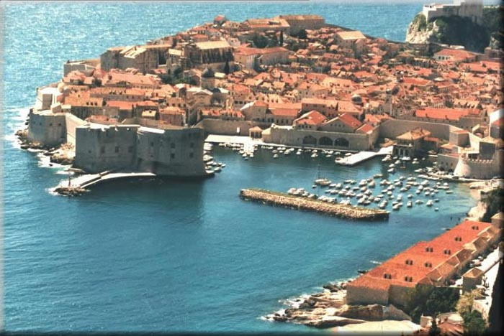
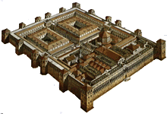
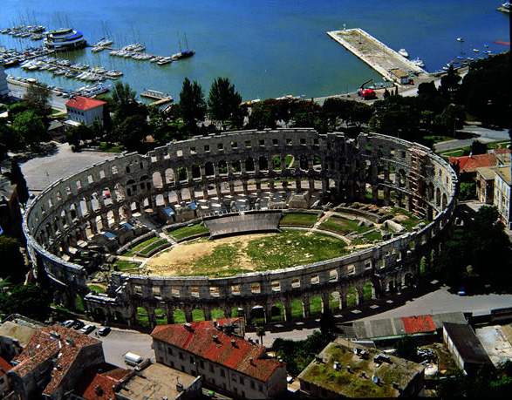
UVOD
Zidane građevine stare su kao i civilizacija. Izvode se još i danas, i to sve češće zbog prednosti u odnosu na druge načine gradnje.
U pravilu su manje etažnosti.
Među ostalim važnim karakteristikama zidanih konstrukcija su: pouzdanost, trajnost, niska cijena održavanja, otpornost na požar, estetika, te dobra zvučna i toplinska izolacija.
ZIDINE DUROVNIKA;
XIII/XIV st.
PULSKA ARENA, I. i II. st. nK.
DIOKLECIJANOVA PALAČA;
295-305 gnK
Notes:
Zidane građevine, a time i zidane konstrukcije, su vjerojatno najbrojnije u povijesti graditeljstva. Jedna od njihovih glavnih prednosti je jednostavna i brza gradnja.
Među ostalim važnim karakteristikama zidanih konstrukcija su: pouzdanost, trajnost, niska cijena održavanja, otpornost na požar, estetika, te dobra zvučna i toplinska izolacija.
Ovdje su prikazane neke povijesne zidane građevine u svijetu, a u nastavku i neke nase zidane građevine

Slide 3
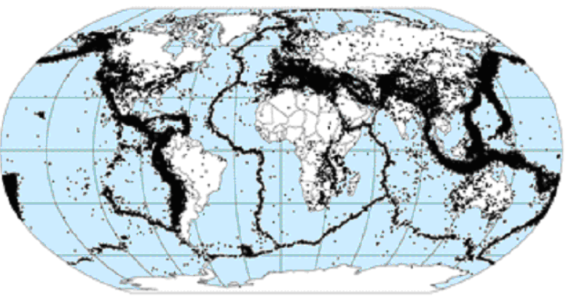
UVOD
Prema mnogim istraživanjima, oko 50% svjetske populacije živi u područjima s izraženom potresnom opasnošću .
Većina europskih zemalja koristi ziđe kao glavni konstrukcijski materijal za stambene objekte manje etažnosti. Osim toga, preko 40% urbanog stanovništva živi u objektima izgrađenim od ziđa. Taj broj je još veći u manje razvijenim zemljama.
Posljedice potresa u svijetu po pitanju ljudskih žrtava govore o 8 miliona života u zadnjih 2000 godina.
Prikaz potresa od 1963. do 1998. godine
Marija Smilović Zulim, Jure Radnić
Notes:
Većina europskih zemalja koristi ziđe kao glavni konstrukcijski materijal za stambene objekte manje etažnosti. Osim toga, preko 40% urbanog stanovništva živi u objektima izgrađenim od ziđa. Taj broj je još veći u manje razvijenim zemljama (npr. u Čileu je taj postotak 50% - Luders [4]).
Analize oštećenja nakon potresa kroz povijest pokazale su veliku ranjivost ovog tipa konstrukcija (Bruneau [6]).
Zbog navedenih razloga, u nekim europskim zemljama došlo je do smanjenja uporabe nearmiranog ziđa za izgradnju objekata.
Uzimajući u obzir navedene činjenice, očita je potreba za daljnja istraživanja glede mehaničkih svojstava materijala zidanih konstrukcija, kao i konstrukcijskih svojstava zidanih građevina, kako bi se poboljšala sigurnost zidanih konstrukcija na seizmička djelovanja.
Posljedice potresa u svijetu po pitanju ljudskih žrtava govore o 8 miliona života u zadnjih 2000 godina (Jaiswal, Wald [3]).
Mala vlačna čvrstoća ziđa, mala duktilnost, kao i mala sposobnost disipacije energije, su glavni razlozi zbog kojeg su europski propisi ograničili uporabu nearmiranog ziđa u područjima sa seizmičkim ubrzanjem iznad 0,2g (Eurocode 2005 [11]; Magenes [12]).
Uobičajeno je da se potpuni ili djelomični slom nearmiranog ziđa dešava tijekom potresa zbog loše kvalitete materijala, načina gradnje, te neodgovarajućih veza između nosivih elemenata konstrukcije (Campos Costa i dr. [7], Lang [8], Lourenco i Roque [9], Mendes i Lourenco [10]).

Slide 4
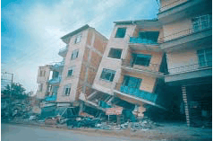
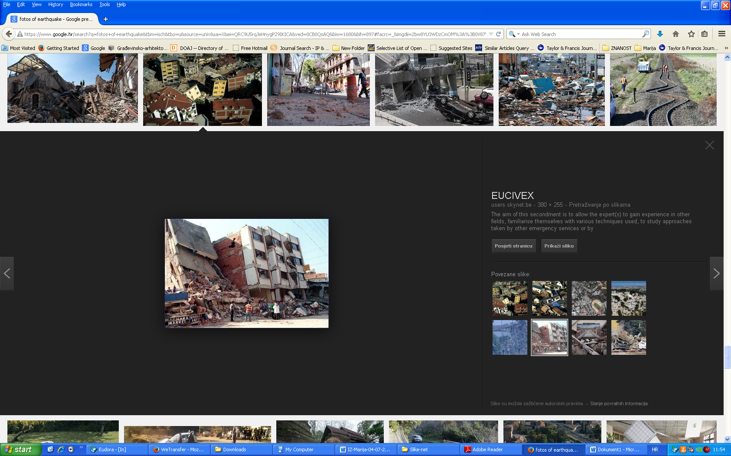
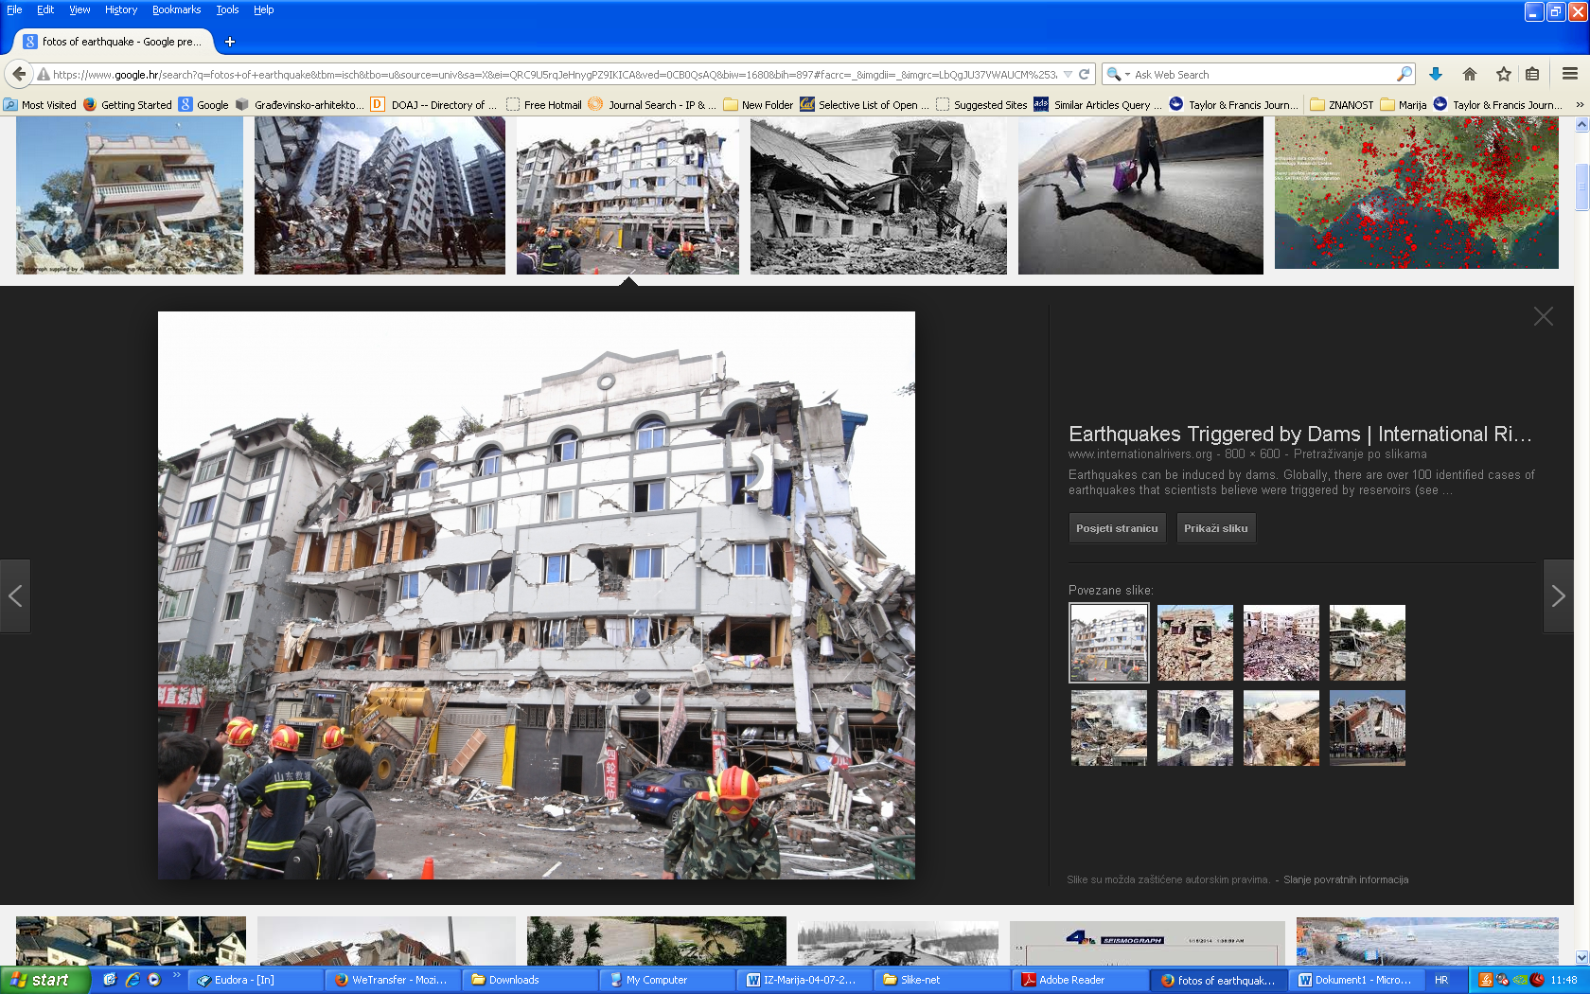
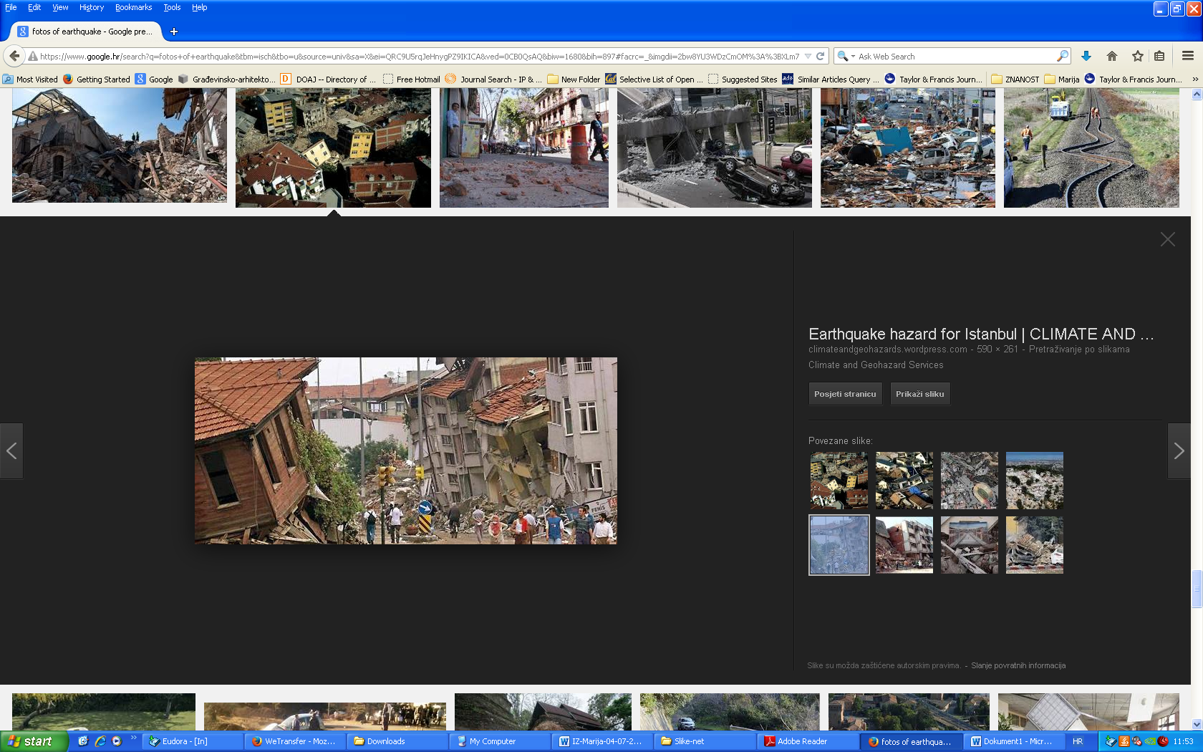
UVOD
Ponašanje zidanih građevina pod statičkim i osobito pod dinamičkim (potresnim) opterećenjem je izuzetno složeno.
Marija Smilović Zulim, Jure Radnić
Notes:
Zidane konstrukcije u pravilu imaju složenije ponašanje i zahtijevaju složenije inženjerske proračune i složenije numeričke modele od "čistih" betonskih konstrukcija.
Kvaliteta inženjerskih i numeričkih proračuna zidanih konstrukcija u uvjetima statičkog i potresnog opterećenja zaostaje za kvalitetom takvih proračuna ostalih konstrukcija (metalne, armiranobetonske, drvene, spregnute).
Iako postoje brojni numerički modeli za statičku i dinamičku analizu zidanih konstrukcija još uvijek ne postoji takvi modeli koji bi simulirali sve najvažnije nelinearne efekte njihova ponašanja, te u isto vrijeme bili jednostavni i pouzdani
Proračuni zidanih konstrukcija zaostaju za proračunom ostalih tipova konstrukcija, posebice onih od čelika i betona. Osnovni razlog ovoj činjenici je nedostatak spoznaja o složenom ponašanje zidanih konstrukcija, tj. ziđa (zidni elemenat, mort i njihova veza). Postojeće metode proračuna su većinom empirijske i iskustvene prirode. Upotreba numeričkih modela za analizu i proračun zidanih konstrukcija još uvijek je nedovoljna. Ponašanje zidanih građevina izloženih statičkom i napose dinamičkom opterećenju izrazito je složeno. Ponašanje zidanih konstrukcija izloženih potresnom opterećenju je od primarne važnosti u područjima s izraženom potresnom opasnosti. Razorne štete na zidanim konstrukcijama u posljednjih nekoliko desetljeća uzrokovane potresima potaknule su inženjere da pažljivije razmotre ziđe kao konstrukcijski materijal, tj. da uoče njegove nedostatke i pronađu načine kako ih prevladati i tako što više umanjiti štete razornih potresa.

Slide 5
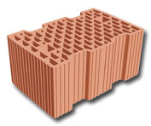
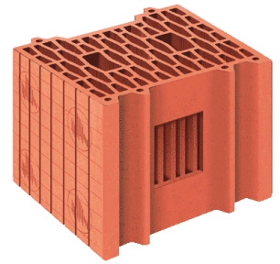
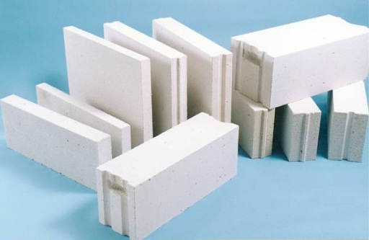
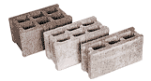
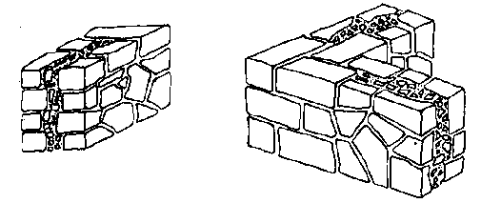
UVOD
blok-opeka
porobetonski blok
Kao zidni elementi koriste se blokovi od: pečene gline, različitih vrsta betona, kamena i drugih gradiva.
Zidni elementi i mort, uključujući njihovu vezu na kontaktu, u nastavku će se nazivati ziđem.
betonski zidni element (agregat normalne težine i laki)
kameni zid
Marija Smilović Zulim, Jure Radnić
Notes:
Zidanje se najčešće odvija s pomoću predgotovljenih zidnih elemenata, povezanih mortom.
Tijekom vremena razvile su se brojne varijacije materijala za zidanje kao i tehnike građenja (zidanja).
Za zidne elemente koriste se blokovi od pečene gline, različitih vrsta betona, kamena i drugih gradiva.
Vrlo su različitih geometrijskih i fizikalnih svojstava, s raznovrsnim međusobnim vezovima.
Horizontalne i vertikalne sljubnice između elemenata najčešće su potpuno ili djelomično ispunjene mortom.
Koriste se različiti mortovi (najčešće vapneni, vapneno-cementni i cementni), s različitim debljinama sloja i fizikalnim svojstvima gradiva.
Na kvalitetu zidanih konstrukcija, osim kakvoće zidnih elemenata i morta, važan utjecaj ima i kvaliteta gradnje. Naime, za graničnu nosivost i deformabilnost zida važan utjecaj ima kvaliteta spoja između zidnog elementa i morta, odnosno razina prijenosa normalnih naprezanja okomito na ravninu spoja i posmičnih naprezanja u spojnoj ravnini (VIDI SLIKU)
Predrasude koje osporavaju zidane konstrukcije temelje se na činjenicama da su krhke, da nemaju dovoljnu protupotresnu otpornost, da je materijal nepoznate kvalitete, kao i sama kvaliteta izgradnje.
Sadašnji pravilnici za projektiranje zidanih konstrukcija još uvijek nisu adekvatni, a također su nedovoljne i spoznaje o ponašanju ziđa kao kompozitnog materijala. Osporavanje ziđa kao konstrukcijskog materijala i nedostatak adekvatnih standarda za projektiranje, rezultat su nedostatka sredstava za istraživanje zidanih konstrukcija. Prije 20-tak godina pokrenute su brojne inicijative financiranja u području zidanih konstrukcija od strane nacionalnih i europskih institucija [1], usmjerene ka istraživanju modernih i povijesnih zidanih konstrukcija, s akcentom na privredu (struku). Ipak, još uvijek je prisutan nedostatak znanja o važnim pitanjima, kao što su eksperimentalna ispitivanja, numerička modeliranja i postupci sanacija zidanih konstrukcija. Nažalost, napredak istraživanja je otežan nedostatkom suradnje između znanosti i privrede.

Slide 6
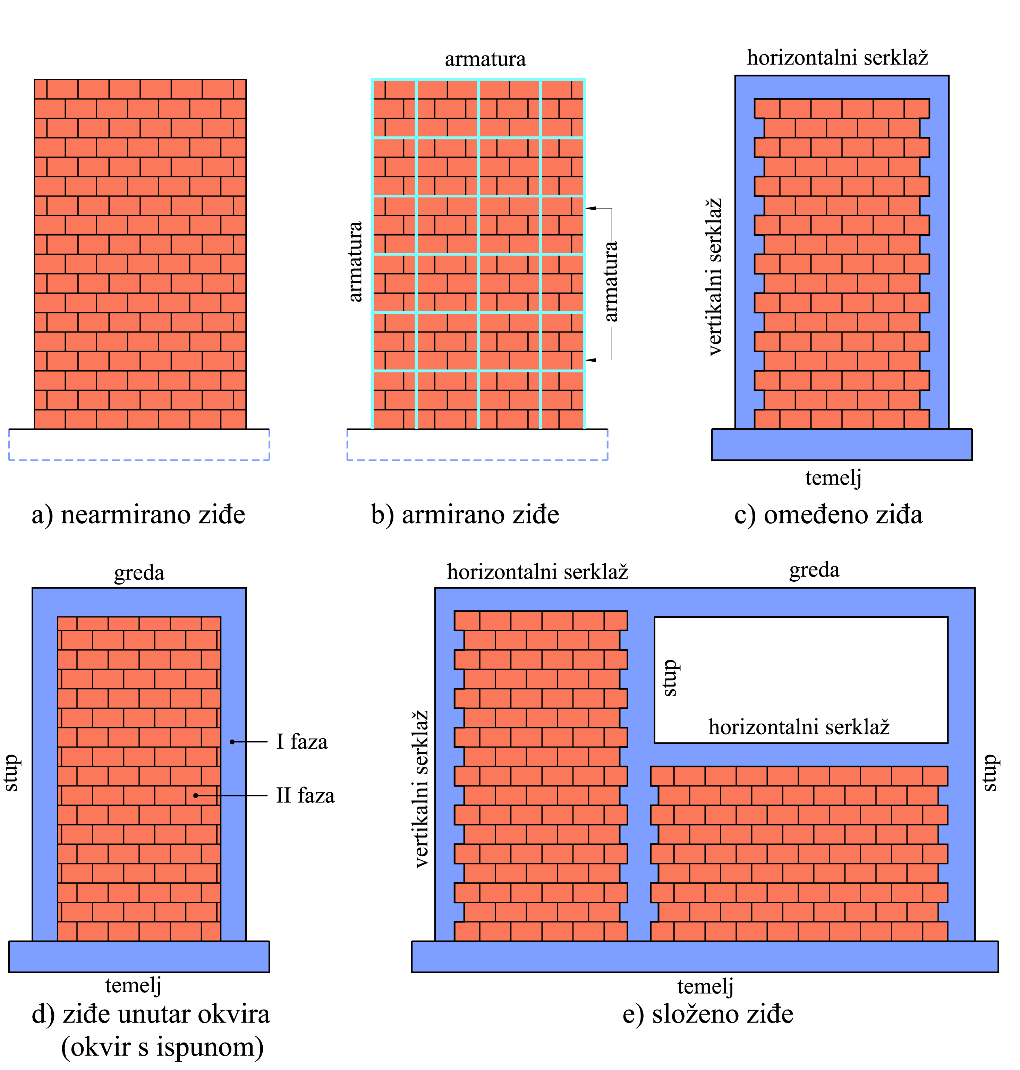
NUMERIČKI MODEL ZA STATIČKU I DINAMIČKU ANALIZU ZIDANIH KONSTRUKCIJA
Moguća je simulacija svih uobičajenih tipova ziđa.
Model je jednostavan, temelji se na osnovnim parametrima materijala (beton, armatura, ziđe, tlo) i simulira sve najvažnije nelinearne efekte zidanih konstrukcija.
Model se odnosi na ravninske zidane konstrukcije opterećene u svojoj ravnini.
Marija Smilović Zulim, Jure Radnić
Notes:
Zidane građevine mogu biti raznovrsne. Zidovi predstavljaju glavne konstrukcijske elemente u zidanim zgradama, koji osiguravaju njihovu otpornost ne samo za vertikalna opterećenja, već i za horizontalna opterećenja (vjetar i potres). Ovdje će se razmatrati nearmirani zidovi, zidovi omeđeni horizontalnim i vertikalnim serklažima, te kombinacija prethodno navedenih zidova. Razmatrat će se ravninski problemi, s opterećenjem u ravnini zidova. Složenost ziđa (termin ziđe obuhvaća zidne elemente povezane mortom), njegovo ojačanje armaturom ili opasivanje serklažima, uz redovito prisustvo otvora u zidovima i međudjelovanje zidova s temeljima i tlom, stvara velike poteškoće pri inženjerskim proračunima i numeričkim analizama zidanih građevina u uvjetima potresa.
Spoznaje o ponašanju zidanih građevina u dinamičkim uvjetima dobivaju se prvenstveno na realnim građevinama pogođenim potresima, kao i na eksperimentalnim ispitivanjima fizikalnih modela na dinamičkim platformama. Nažalost, takva su ispitivanja još uvijek rijetka jer su za njih potrebne skupe dinamičke platforme, koje posjeduje mali broj zemalja. To je dijelom i stoga što u brojnim razvijenim zemljama do sada nije bilo registriranih jačih potresa, pa nema interesa za takva istraživanja. Iako su u svijetu razvijeni brojni modeli za statičku i dinamičku analizu zidanih konstrukcija, još uvijek nema takvog modela koji bi bio relativno jednostavan i prilagođen svakodnevnoj praksi, a koji bi dobro opisivao stvarno ponašanje zidanih građevina i bio pouzdan. Primjena kvalitetnih numeričkih modela također može doprinijeti boljem poznavanju ponašanja zidanih konstrukcija, kao i njihovoj pouzdanoj gradnji.
Iz prethodnog navedenog slijedi da je ponašanje zidanih konstrukcija pri statičkom i naročito potresnom opterećenju vrlo složeno i zahtjeva veliku pozornost pri njihovom projektiranju. Stoga su potrebna daljnja eksperimentalna i numerička istraživanja kako bi se moglo preciznije predvidjeti ponašanje takvih konstrukcija pri potresu, dati praktični savjeti i preporuke za njihov pouzdani proračun, te unaprijediti postojeća regulativa vezana za zidane konstrukcije.

Slide 7
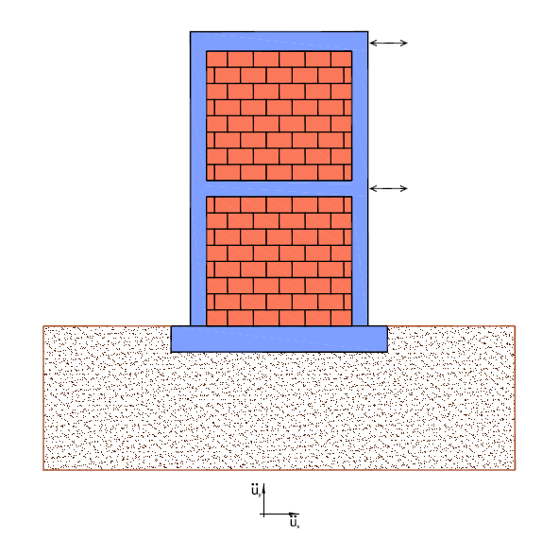
NUMERIČKI MODEL ZA STATIČKU I DINAMIČKU ANALIZU ZIDANIH KONSTRUKCIJA
Diskretizacija i rješenje sustava
Za prostornu diskretizaciju konstrukcije, temelja i okolnog tla koristi se Metoda konačnih elemenata
Za vremensku diskretizaciju problema koristi se Metoda konačnih diferencija
Za direktnu integraciju jednadžbi gibanja koristi se Newmarkov implicitno-eksplicitni vremenski algoritam kojeg je u inkrementalno – iterativnom obliku razvio Hughes
Marija Smilović Zulim, Jure Radnić

Slide 8
NUMERIČKI MODEL ZA STATIČKU I DINAMIČKU ANALIZU ZIDANIH KONSTRUKCIJA
Mogućnost simulacije slijedećih efekata
Promjena geometrije konstrukcije (geometrijska nelinearnost),
Nelinearni efekti materijala (materijalna nelinearnost):
BETON
ARMATURA
ZIĐE
TLO
popuštanje i drobljenje u tlaku
otvaranje pukotina u vlaku
mehanizam otvaranja i zatvaranja pukotina
vlačna krutost betona koji ima pukotine
posmična krutost betona koji ima pukotine
nelinearno ponašanje u vlaku i tlaku
popuštanje i drobljenje u tlaku
otvaranje pukotina u vlaku
mehanizam otvaranja i zatvaranja pukotina
posmično popuštanje i slom
anizotropna svojstva čvrstoće i krutosti
u vert. i horiz. smjeru
vlačna krutost ziđa koje ima pukotine
posmična krutost ziđa koje ima pukotine
popuštanje i drobljenje u tlaku
otvaranje pukotina u vlaku
mehanizam otvaranja i zatvaranja pukotina
posmično popuštanje i slom
anizotropna svojstva čvrstoće i krutosti
u vert. i horiz. smjeru
vlačna krutost tla koje ima pukotine
posmična krutost tla koje ima pukotine
Interakcija zid-temelj-konstrukcija,
Način građenja-redoslijed nastajanja konstrukcije (okviri s ispunom).
Marija Smilović Zulim, Jure Radnić

Slide 9
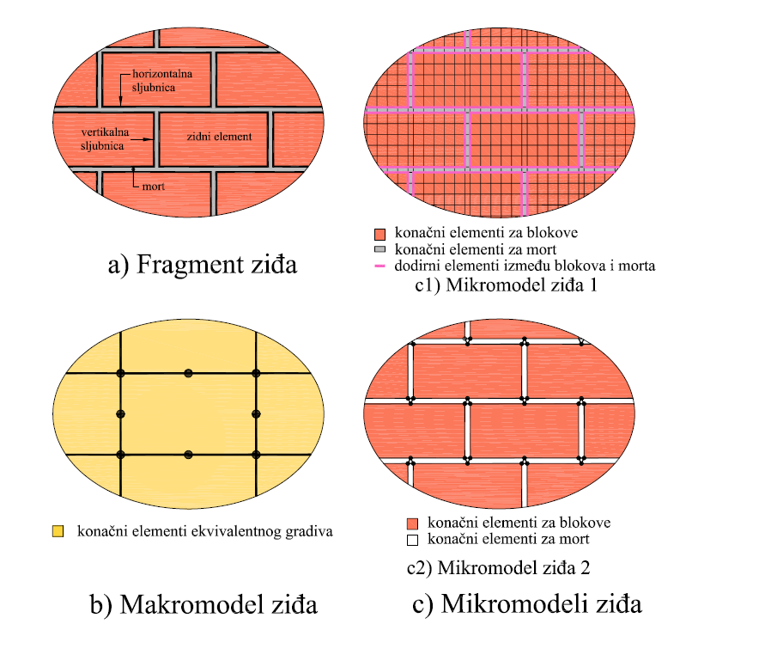
NUMERIČKI MODEL ZA STATIČKU I DINAMIČKU ANALIZU ZIDANIH KONSTRUKCIJA
Modeli ponašanja ziđa
Marija Smilović Zulim, Jure Radnić
Notes:
U cilju što adekvatnijeg simuliranja ziđa, korisno je još jednom napomenut da je ono na makrorazini različitih fizikalno-mehaničkih svojstava, nehomogeno i anizotropno.
Zidni elementi u pravilu imaju različite čvrstoće i krutosti u vertikalnom i horizontalnom smjeru. Mort često ima bitno različita svojstva u odnosu na zidne elemente. Horizontalne sljubnice često nisu ravnomjerno i potpuno ispunjene mortom, dok su vertikalne sljubnice obično samo djelomično ispunjene mortom ili su kod manje važnih gradnji čak i "prazne".
Osim kvalitete morta u sljubnici, važna je kvaliteta veze (prionjivost) morta i zidnog elementa. Kvaliteta izvedbe obično nije podjednaka na čitavoj plohi zida. Stoga i kvaliteta ziđa, koji uključuje sve svoje sastavne dijelove, njihove spojeve (sljubnice) i različita gradiva, nije ujednačena.
U okviru statičkih i dinamičkih analiza zidanih konstrukcija, najčešće se koriste dva globalna numerička modela ziđa: makromodel i mikromodel (Slika 3.9).

Slide 10
NUMERIČKI MODEL ZA STATIČKU I DINAMIČKU ANALIZU ZIDANIH KONSTRUKCIJA
Makromodel ponašanja ziđa
Grafički prikaz anizotropnog makromodela ziđa
Marija Smilović Zulim, Jure Radnić
Notes:
Kao što je prethodno navedeno Makromodel ziđa 1 pojednostavljeni je model. U ovom modelu posebnu pažnju treba posvetiti definiranju adekvatnih fizikalno-mehaničkih parametara zamjenjujućeg idealiziranog gradiva ziđa, koje reprezentira svojstva zidnih blokova, morta u horizontalnim i vertikalnim sljubnicama, te karakteristike spoja između morta i zidnih elemenata. Predloženi model uključuje anizotropna svojstva ziđa, s različitim vrijednostima modula elastičnosti , čvrstoća (tlačna , vlačna , posmična ) i lomnih deformacija (tlačna , vlačna ) za horizontalni (h) i vertikalni (v) smjer (Slika 3.10). Naime, pretpostavljaju se problemi kod kojih su glavni smjerovi anizotropije horizontalni i vertikalni, u što spada najveći broj realnog ziđa. Prethodno navedeni parametri za zamjenjujuće gradivo određuju se na temelju analize odgovarajućih parametara zidnih elemenata, morta te veze morta i zidnih elemenata.

Slide 11
PARAMETARSKE NUMERIČKE ANALIZE
U nastavku su prikazani rezultati provedenih numeričkih testova brojnih nearmiranih i omeđenih zidanih zidova u uvjetima statičkog i dinamičkog (potresnog) opterećenja, u kojima je istražen utjecaj nekih od najvažnijih parametara koji utječu na njihovo ponašanje, kao što su:
VELIČINA VERTIKALNOG OPTEREĆENJA,
VERTIKALNI SERKLAŽI,
HORIZONTALNI SERKLAŽI,
ODNOS VISINE I DULJINE ZIDOVA,
ANIZOTROPNA SVOJSTVA ZIĐA,
UTJECAJ POSMIČNOG SLOMA ZIĐA.
Osim navedenih parametara, paralelno je istraživan utjecaj i drugih važnih parametara (vrsta zidova, kvaliteta ziđa, utjecaj otvora, utjecaj načina oslanjanja temelja, utjecaj statičkog i dinamičkog opterećenja i sl.).
Marija Smilović Zulim, Jure Radnić
Notes:
Za ponašanje zidanih zidova pod statičkim i napose pod dinamičkim (potresnim) opterećenjem može se reći da je izuzetno složeno. Nosivost i deformabilnost zidanih zidova izloženih statičkom i osobito dinamičkom opterećenju ovisi o brojnim parametrima. U ovom poglavlju prikazani su rezultati provedenih numeričkih testova brojnih nearmiranih i omeđenih zidanih zidova u uvjetima statičkog i dinamičkog opterećenja, u kojima je istražen utjecaj nekih od najvažnijih parametara koji utječu na njihovo ponašanje, kao što su:
Numerička istraživanja utjecaja navedenih parametara prikazana su u nekoliko zasebnih cjelina.
U prethodno navedenim analizama, paralelno je istraživan utjecaj i drugih važnih parametara (vrsta zidova, kvaliteta ziđa, utjecaj otvora, utjecaj načina oslanjanja temelja, utjecaj statičkog i dinamičkog opterećenja i sl.).

Slide 12
Neki zajednički podaci za sve parametarske analize
Statičke analize
Dinamičke analize
Usvojeni osnovni parametri gradiva za analizu zidova
Harmonijsko ubrzanje
Skalirani potres „Kobe"
Skalirani potres "Ston"
Korištena horizontalna ubrzanja podloge
Marija Smilović Zulim, Jure Radnić
Notes:
Korišten je makromodel ziđa s izotropnim svojstvima gradiva. Jedino je u analizi u kojoj je istraživan utjecaj anizotropije ziđa korišten makromodel ziđa s anizotropnim svojstvima gradiva. Razmatrani su slučajevi tzv. dobrog ziđa (ziđe visokih čvrstoća, modula elastičnosti i modula posmika) i tzv. lošeg ziđa (ziđe niskih čvrstoća, modula elastičnosti i modula posmika). Usvojeni osnovni parametri gradiva za analizu zidova prikazani su u tablici 5.1. U odnosu na loše ziđe, dobro ziđe ima pet puta veće vrijednosti fizikalnih parametara gradiva. Svi zidovi imaju jednaka svojstva betona i armature (vidjeti tablicu 5.1).
Na razini etaža svi su zidovi opterećeni kontinuiranim vertikalnim opterećenjem q. Vlastita težina ziđa, serklaža i temelja uzeta je izravno u proračune.
U statičkim analizama, uz konstantno vertikalno opterećenje, zidovi su na razini etaža opterećivani horizontalnim silama (F), sukcesivno u inkrementima do sloma. Prethodno je izračunato početno stanje pomaka, naprezanja i unutrašnjih sila za vlastitu težinu i vertikalno opterećenje q.
U dinamičkim analizama, korištena su horizontalna ubrzanja podloge prema slici 5.1. Horizontalna komponenta potresa "Ston" skalirana je na maksimalno ubrzanje a_{max}=0,3g. Horizontalna komponenta potresa "Kobe" skalirana je na maksimalno ubrzanje a_{max}=0,2g. Horizontalno harmonijsko ubrzanje podloge ima period (T_{p}) jednak prvom periodu slobodnih oscilacija pojedinog zida s elastičnim svojstvima gradiva (T₁). Korištena je implicitna vremenska integracija, s vremenskim inkrementom duljine 1/100 osnovnog perioda slobodnih oscilacija promatranog zida. Za kriterij konvergencije iterativnog postupka usvojena je norma prirasta pomaka od 1‰ u odnosu na normu tekućih ukupnih pomaka. Nije modeliran utjecaj izbočavanja zidova okomito na njihovu ravninu. Pored nelinearnih efekata gradiva, usvojeno je 2% viskozno konstrukcijsko prigušenje.

Slide 13
Utjecaj vertikalnog opterećenja na
nosivost zidanih zidova
Skalirani potres "Ston"
Harmonijsko ubrzanje
Osnovni podaci o analiziranim zidovima
Korištena horizontalna ubrzanja podloge
Marija Smilović Zulim, Jure Radnić
Notes:
Osim o drugim brojnim parametrima, nosivost i deformabilnost zidova opterećenih horizontalnim opterećenjem bitno ovisi o njihovom vertikalnom opterećenju. Ponašanje zidanih građevina pri djelovanju potresa značajno ovisi o njihovoj masi, tj. o intenzitetu vertikalnog opterećenja. S jedne strane, potresna sila se proporcionalno povećava s povećanjem mase zidova. S druge strane, povećanje vertikalnog opterećenja smanjuje eventualna vlačna naprezanja u zidovima, kao i mogućnost njihova odizanja od podloge. Ponašanje zidanih zidova izloženih horizontalnom statičkom opterećnju bitno ovise o veličini veriklanog opterećenja. U slučaju većeg vertikalnog opterećenja zidovi mogu nositi i veće horizontalne sile.
Numerički je istražen utjecaj intenziteta vertikalnog opterećenja na ponašanje zidanih zidova pri statičkom i dinamičkom opterećenju. U dinamičkim analizama zidovi su izloženi potresu "Ston" i harmonijskom ubrzanju podloge. Razmatrani su nearmirani i sa serklažima omeđeni dvoetažni zidani zidovi, bez otvora i s otvorima. Odvojeno su analizirani slučajevi s tzv. dobrim ziđem i tzv. lošim ziđem. Moguće je eventualno odizanje temelja zidova od krute podloge.
Analizirani su realni samostalni dvoetažni zidovi bez otvora i s otvorima, visine 6 m, širine 3 m i debljine 0,24 m (slika 5.1.). Svi zidovi imaju jednaki armiranobetonski temelj, koji je oslonjen na krutu podlogu. Osnovni podaci o analiziranim dvoetažnim zidanim zidovima prikazani su na slici.
Horizontalni serklaži armirani su horizontalnim šipkama 4∅10, a vertikalni serklaži šipkama 4∅12. Spone serklaža su ∅6 na razmaku 250 mm. Temelji su armirani uzdužnim šipkama 3∅10 u gornjoj i donjoj zoni, te poprečnim sponama ∅8 na razmaku 250 mm.
Analizirani zidovi na slici 5.2, opterećeni su stalnim vertikalnim opterećenjem q= 0, 20, 40 i 60 kN/m na razini etaža. U statičkim analizama zidovi su izloženi na razini etaža horizontalnim silama (F), sukcesivno u inkrementima do sloma. U dinamičkim analizama zidovi su izloženi horizontalnom ubrzanju podloge prema slici 5.1i i 5.1iii. Korištena je horizontalna komponenta ubrzanja potresa "Ston" (slika 3i), te horizontalno harmonijsko ubrzanje podloge (slika 5.1iii) s periodom (T_{p}) jednakim prvom periodu slobodnih oscilacija pojedinog zida (T₁). Usvojeno je maksimalno ubrzanje podloge a_{max}=0,3g (potres "Ston" je skaliran na maksimalno ubrzanje a_{max}=0,3g), za koje se očekuje da će biti izuzetno nepovoljno za nearmirane zidove. Trajanje pobude uzeto je10T₁, a trajanje analize 25T₁.

Slide 14
Utjecaj vertikalnog opterećenja
na nosivost zidanih zidova
Neki rezultati statičke analize
Horizontalni pomak vrha nearmiranog zidanog zida bez otvora
Horizontalni pomak vrha nearmiranog zidanog zida s otvorima
Dobro ziđe
Loše ziđe
Marija Smilović Zulim, Jure Radnić
Notes:
5.1.3.1. Statička analiza
Najprije je izračunato početno stanje pomaka, naprezanja i unutrašnjih sila za vlastitu težinu i vertikalno opterećenje q. Nakon toga zidovi su dopunski opterećivani horizontalnim silama H₁ =H₂, sukcesivno u inkrementima do sloma. Granična nosivost svih zidova uvjetovana je gubitkom njihove stabilnosti (prevrtanjem) kao krutog tijela. Horizontalni pomak vrha zidova prikazan je na slikama
Rezultati analize pokazuju, što je bilo i očekivano, da za mala vertikalna opterećenja zidovi mogu nositi i male horizontalne sile jer brzo dolazi do gubitka stabilnosti zida kao krutog tijela. U slučaju većeg vertikalnog opterećenja, zidovi mogu nositi i veće horizontalne sile. Vlačna naprezanja u uzdužnoj armaturi vertikalnih serklaža su mala.
Vidljivo je da nearmirani zidovi imaju značajno manju nosivost od omeđenih zidova.
Otvori u zidovima omekšavaju zid, a rezultat toga je njihova značajno manja nosivost u odnosu na zidove bez otvora. Najlinearnije ponašanje imaju omeđeni zidani zidovi s dobrim ziđem, gotovo do samog prevrtanja. Globalno, povećanje granične nosivosti svih zidova je gotovo proporcionalno povećanju vertikalnog opterećenja.
Dakle, kod realnih zidova u praksi kod kojih je moguće odizanje temelja od podloge, povećanje njihove nosivosti na horizontalne statičke sile moguće je postići povećanjem vertikalnog opterećenja. Odnosno, veće horizontalne statičke sile mogu preuzimati zidovi samo onda ako imaju dostatno veliko vertikalno opterećenje.

Slide 15
Utjecaj vertikalnog opterećenja na
nosivost zidanih zidova
Neki rezultati statičke analize
Horizontalni pomak vrha omeđenog zidanog zida bez otvora
Horizontalni pomak vrha omeđenog zidanog zida s otvorima
Dobro ziđe
Loše ziđe
Marija Smilović Zulim, Jure Radnić
Notes:
Vidljivo je da nearmirani zidovi imaju značajno manju nosivost od omeđenih zidova. Otvori u zidovima omekšavaju zid, a rezultat toga je njihova značajno manja nosivost u odnosu na zidove bez otvora. Najlinearnije ponašanje imaju omeđeni zidani zidovi s dobrim ziđem, gotovo do samog prevrtanja. Globalno, povećanje granične nosivosti svih zidova je gotovo proporcionalno povećanju vertikalnog opterećenja.

Slide 16
Utjecaj vertikalnog opterećenja na
nosivost zidanih zidova
Neki rezultati statičke analize
Nearmirani zidani zidovi
Omeđeni zidani zidovi
Odnos granične nosive sile Fu i intenziteta vertikalnog opterećenja q
Marija Smilović Zulim, Jure Radnić

Slide 17
Utjecaj vertikalnog opterećenja na
nosivost zidanih zidova
Neki rezultati dinamičke analize
Dobro ziđe
Loše ziđe
Potres „Ston”
Harmonijsko ubrzanje podloge
Horizontalni pomak vrha nearmiranog zidanog zida bez otvora
Marija Smilović Zulim, Jure Radnić
Notes:
Za svaki zid i njegovu odgovarajuću krutost prvo je riješena svojstvena zadaća problema uporabom prethodno prikazanog numeričkog modela u Poglavlju 2. Prvi i drugi period slobodnih oscilacija .
U nastavku su prikazani odabrani rezultati numeričke analize.

Slide 18
Utjecaj vertikalnog opterećenja na
nosivost zidanih zidova
Neki rezultati dinamičke analize
Dobro ziđe
Loše ziđe
Potres „Ston”
Harmonijsko ubrzanje podloge
Horizontalni pomak vrha nearmiranog zidanog zida s otvorima
Marija Smilović Zulim, Jure Radnić
Notes:
Za sve razmatrane tipove zidanih zidova (nearmirane i omeđene s otvorima i bez otvora, s dobrim i lošim ziđem), te sve razmatrane dinamičke pobude (potres, harmonijska pobuda), numerički je dobiveno da povećanje vertikalnog opterećenja zidova ima negativan utjecaj na njihovo ponašanje pri dinamičkoj pobudi. Razlog tomu je povećanje inercijalnih (dinamičkih) sila konstrukcije s povećanjem njene mase (težine). Iako povećano vertikalno opterećenje zidova najčešće ima pozitivne efekte u uvjetima statičkog (mirnog) opterećenja (smanjuje vlačna naprezanja u ziđu i vertikalnoj armaturi, smanjuje mogućnost odizanja temelja zidova od podloge pri savijanju i sl.), a što je potvrđeno u točki 5.3.3.1., pri dinamičkom (potresnom) opterećenju povećanje vertikalnog opterećenja zidova je nepovoljno.
Kao što je bilo i očekivano, analize potvrđuju da nearmirani dvoetažni zidani zidovi ne mogu izdržati nametnute dinamičke pobude s usvojenim velikim ubrzanjem podloge od 0,3g, tj. teže urušavanju u tim uvjetima.
Omeđeni dvoetažni zidani zidovi za niže razine vertikalnog opterećenja mogu "preživjeti" nametnute dinamičke pobude, pri čemu je stanje zidova s otvorima i lošim ziđem nepovoljnije u odnosu na one bez otvora i dobrim ziđem (značajne su razlike u pomacima, naprezanjima i oštećenjima/pukotinama).
Općenito, bez obzira na vrstu zidova, otvori u zidovima i osobito kvaliteta ziđa značajno utječu na deformabilnost, stanje naprezanja, razinu oštećenja i sigurnost zidanih zidova pri dinamičkom (potresnom) opterećenju.

Slide 19
Utjecaj vertikalnog opterećenja na
nosivost zidanih zidova
Neki rezultati dinamičke analize
Dobro ziđe
Loše ziđe
Potres „Ston”
Harmonijsko ubrzanje podloge
Horizontalni pomak vrha omeđenog zidanog zida bez otvora
Marija Smilović Zulim, Jure Radnić

Slide 20
Utjecaj vertikalnog opterećenja na
nosivost zidanih zidova
Neki rezultati dinamičke analize
Dobro ziđe
Loše ziđe
Potres „Ston”
Harmonijsko ubrzanje podloge
Horizontalni pomak vrha omeđenog zidanog zida s otvorima

Slide 21
Utjecaj vertikalnog opterećenja na
nosivost zidanih zidova
Zaključci
Povećano vertikalno opterećenje zidanih zidova najčešće ima pozitivne efekte na njihovo ponašanje u uvjetima mirnog (statičkog) opterećenja (smanjuje eventualna vlačna naprezanja u ziđu, betonu i armaturi, umanjuje mogućnost odizanja temelja zidova od podloge te mogućnost prevrtanja i sl.).
Međutim, u uvjetima dinamičkog (potresnog) opterećenja, povećano vertikalno opterećenje zidanih zidova ima nepovoljan utjecaj na njihovo ponašanje zbog generiranja povećanih inercijalnih (dinamičkih) sila na konstrukciju.
Vertikalno opterećenje (masu) zidova treba što više smanjivati osobito kod visokih građevina, posebno onih u zonama s jakim očekivanim potresima.
Naročito je nepovoljna kombinacija visokih zidova, velike mase građevine, značajne perforacije zidova otvorima i uporaba loše kvalitete ziđa.
Nearmirane zidane zidove treba koristiti samo kod građevina male važnosti, male visine (do dvije etaže), niske seizmičnosti i uz uporabu dobre kvalitete ziđa.
Marija Smilović Zulim, Jure Radnić

Slide 22
Utjecaj vertikalnih serklaža na
nosivost zidanih zidova
Skalirani potres „Kobe"
Harmonijsko ubrzanje
Osnovni podaci o analiziranim zidovima
Korištena horizontalna ubrzanja podloge
Marija Smilović Zulim, Jure Radnić
Notes:
Vertikalni i horizontalni serklaži imaju značajan utjecaj na ponašanje i nosivost zidanih zidova pod vertikalnim i osobito horizontalnim opterećenjem.
Njihova je uloga posebno značajna pri djelovanju potresa na zidane građevine. Prije svega, serklaži povezuju i ukrućuju ziđe. Oni značajno doprinose nosivosti ziđa na tlak, savijanje i posmik, kako za opterećenja u ravnini zidova tako i za opterećenja okomito na njihovu ravninu. Serklaži smanjuju deformacije ziđa.
Pri horizontalnim djelovanjima serklaži omogućavaju formiranje tlačnih dijagonala u ziđu. Vertikalni serklaži dominantno prenose vlačna naprezanja u ziđu. Oni omogućavaju aktiviranje betonskih temelja pri pojavi vlaka na spoju ziđa i temelja. Horizontalni serklaži preraspodijeljuju vertikalna opterećenja na ziđe, a osobito koncentrirane sile.
Numerički je istražen utjecaj više parametara vertikalnih serklaža na ponašanje i graničnu nosivost zidanih zidova. Analizirani su realni samostalni dvoetažni zidovi bez otvora i s otvorima, visine 6 m, širine 3 m i debljine 0,24 m prema slic.
Geometrija analiziranih zidanih zidova, s armaturom serklaža i temelja, prikazana je na slici 5.28. Zidovi bez otvora (PZ) i zidovi s otvorima (OZ) imaju jednaka rješenja horizontalnih serklaža (uzdužne šipke 4Ø10). Zidovi PZ₁ i OZ₁ nemaju vertikalne serklaže. Zidovi PZ₂ i OZ₂ imaju vertikalne serklaže s uzdužnom armaturom 4Ø10, zidovi PZ₃ i OZ₃ vertikalne serklaže s uzdužnom armaturom 4Ø12 i zidovi PZ₄ i OZ₄ vertikalne serklaže s uzdužnom armaturom 4Ø14. Spone svih vertikalnih i horizontalnih serklaža su Ø6 na razmaku 250 mm. Razmatrana su dva slučaja oslanjanja temelja zidova na krutu podlogu:
moguće odizanje i klizanje temelja i
spriječeno odizanje i klizanje temelja.
U svim analizama u kojima je istraživan utjecaj vertikalnih serklaža na ponašanje zidova, svi su zidovi na razini etaža opterećeni s vertikalnim opterećenjem q=40 kN/m.
U dinamičkim analizama zidovi su izloženi horizontalnom ubrzanju podloge prema slici 5.1ii i 5.1iii. Korištena je horizontalna komponenta ubrzanja potresa "Kobe" (slika 5.1 ii), te horizontalno harmonijsko ubrzanje podloge (slika 5.1iii) s periodom (T_{p}) jednakim prvom periodu slobodnih oscilacija pojedinog zida (T₁). Usvojena je pobuda maksimalnog ubrzanja od a_{max}=0,2g (potres "Kobe" je skaliran na maksimalno ubrzanje a_{max}=0,2g). Trajanje pobude uzeto je 7T₁, a trajanje analize 18T₁.

Slide 23
Utjecaj vertikalnih serklaža na
nosivost zidanih zidova
Neki rezultati statičke analize- mogućnost odizanja temelja od podloge
Horizontalni pomak vrha zidanog zida bez otvora
Horizontalni pomak vrha zidanog zida s otvorima
Dobro ziđe
Loše ziđe
Marija Smilović Zulim, Jure Radnić
Notes:
Utjecaj vertikalnih serklaža na horizontalni pomak vrha zidova bez otvora prikazan je na slici 5.31., a na horizontalni pomak vrha zidova s otvorim na slici 5.32.
Vidljivo je da postoji velika razlika u nosivosti i deformabilnosti zidova bez vertikalnih serklaža u odnosu na zidove s vertikalnim serklažima.
Kod toga promjer šipki vertikalnog serklaža nema praktičnog utjecaja na graničnu nosivost zidova. Naime, kako je prethodno navedeno, zidovi nemaju veliko vertikalno opterećenje i njihova granična nosivost uvjetovana je gubitkom stabilnosti zida kao krutog tijela (prevrtanje).

Slide 24
Utjecaj vertikalnih serklaža na
nosivost zidanih zidova
Neki rezultati statičke analize- mogućnost odizanja temelja od podloge
Utjecaj promjera vertikalnih šipki na naprezanje armature pri dnu zidanih zidova bez otvora
Utjecaj promjera vertikalnih šipki na naprezanje armature pri dnu zidanih zidova s otvorima
Dobro ziđe
Loše ziđe
Marija Smilović Zulim, Jure Radnić
Notes:
Kod toga promjer šipki vertikalnog serklaža nema praktičnog utjecaja na graničnu nosivost zidova. Naime, kako je prethodno navedeno, zidovi nemaju veliko vertikalno opterećenje i njihova granična nosivost uvjetovana je gubitkom stabilnosti zida kao krutog tijela

Slide 25
Utjecaj vertikalnih serklaža na
nosivost zidanih zidova
Neki rezultati dinamičke analize- mogućnost odizanja temelja od podloge
Horizontalni pomak vrha zidanog zida bez otvora-harmonijsko ubrzanje podloge
Horizontalni pomak vrha zidanog zida s otvorima – harmonijsko ubrzanje podloge
Dobro ziđe
Loše ziđe
Marija Smilović Zulim, Jure Radnić
Notes:
Na slici 5.40. prikazan je utjecaj vertikalnih serklaža na horizontalni pomak vrha zidova bez otvora, a na slici 5.41. horizontalni pomak vrha zidova s otvorima.
Očito je da je odgovor zidova s usvojenim nelinearnim numeričkim modelom [21, 22] potpuno različit od odgovora s linearno-elastičnim modelom ponašanja. Za elastično ponašanje i harmonijsku pobudu, dobiva se dobro poznato rezonantno gibanje zida. Kod nelinearnog modela, nakon pojave prvih nelinearnosti (pukotina) u ziđu i odizanja temelja od podloge, zid "ispada" iz rezonantnog gibanja.
Također je velika razlika u maksimalnim pomacima zidova. Za nelinearni model ponašanja, zidovi s lošim ziđem bez vertikalnih serklaža teže urušavanju.
Vidljivo je da profil uzdužnih šipki vertikalnih serklaža nema praktičnog utjecaja na ponašanje zida.

Slide 26
Utjecaj vertikalnih serklaža na
nosivost zidanih zidova
Neki rezultati dinamičke analize- mogućnost odizanja temelja od podloge
Utjecaj promjera vertikalnih šipki na naprezanje armature zidanih zidova bez otvora
Utjecaj promjera vertikalnih šipki na naprezanje armature zidanih zidova s otvorima
Dobro ziđe
Loše ziđe
Marija Smilović Zulim, Jure Radnić
Notes:
Vidljivo je da profil uzdužnih šipki vertikalnih serklaža nema praktičnog utjecaja na ponašanje zida.

Slide 27
Utjecaj vertikalnih serklaža na
nosivost zidanih zidova
Neki rezultati dinamičke analize- mogućnost odizanja temelja od podloge
Horizontalni pomak vrha zidanog zida bez otvora- potres Kobe
Horizontalni pomak vrha zidanog zida s otvorima – potres Kobe
Dobro ziđe
Loše ziđe
Marija Smilović Zulim, Jure Radnić
Notes:
Izvršena je dinamička analiza analogno onoj u točki 3.2.2.a, s tim da je za sve razmatrane zidove usvojena horizontalna komponenta ubrzanja potresa "Kobe" (slika 16) i samo nelinearni model ponašanja [21, 22]. Kod toga su amplitude potresa skalirane (pomnožene faktorom), tako da najveća amplituda ubrzanja iznosi 0,2g (kao kod harmonijske pobude).
Neki dobiveni rezultati analize prikazani su na slikama 17-19. Ako se usporede računske vrijednosti na ovim slikama s odgovarajućim vrijednostima na slikama 11-13, može se zaključiti da je potresno ubrzanje ovdje nepovoljnije od rezonantnog harmonijskog ubrzanja podloge.
Ovaj slučaj odgovara nekim stanjima realnih zidanih zidova kod kojih nije moguće odizanje temelja od podloge i klizanje temelja po podlozi za proračunska opterećenja. U analizi su ponovo razmatrani zidovi na slici 5.28, ali sa spriječenim horizontalnim i vertikalnim pomacima dna temelja. Razmatran je samo nelinearni model ponašanja gradiva prikazan u Poglavlju 2.

Slide 28
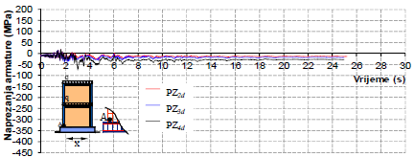
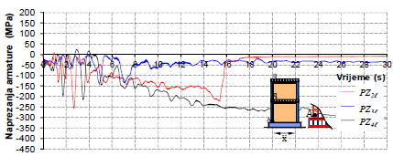
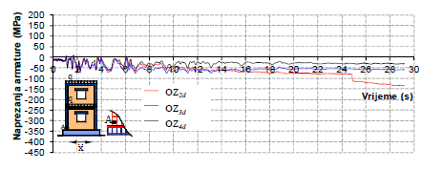
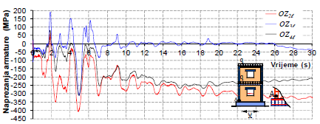
Utjecaj vertikalnih serklaža na
nosivost zidanih zidova
Neki rezultati dinamičke analize- mogućnost odizanja temelja od podloge
Utjecaj promjera vertikalnih šipki na naprezanje armature zidanih zidova bez otvora
Utjecaj promjera vertikalnih šipki na naprezanje armature zidanih zidova s otvorima
Dobro ziđe
Loše ziđe
Marija Smilović Zulim, Jure Radnić

Slide 29
Utjecaj vertikalnih serklaža na
nosivost zidanih zidova
Neki rezultati statičke analize- spriječeno odizanja temelja od podloge
Horizontalni pomak vrha zidanog zida bez otvora
Horizontalni pomak vrha zidanog zida s otvorima
Dobro ziđe
Loše ziđe
Marija Smilović Zulim, Jure Radnić
Notes:
Ovaj slučaj odgovara nekim stanjima realnih zidanih zidova kod kojih nije moguće odizanje temelja od podloge i klizanje temelja po podlozi za proračunska opterećenja.
Statička analiza provedena je analiza analogno prethodnoj.Neki dobiveni rezultati prikazani su na slikama 20-24. Ako se usporede računske vrijednosti na ovim slikama s odgovarajućim vrijednostima na slikama 5.58.-5.67., može se zaključiti slijedeće. Zid sa spriječenim odizanjem temelja i spriječenim klizanjem temelja po podlozi, u odnosu na isti zid s mogućim odizanjem i klizanjem temelja, ima značajno veću graničnu nosivost.
Granična nosivost je uvjetovana nosivošću armature vertikalnog serklaža (dobro ziđe) ili nosivošću ziđa (loše ziđe).
Ovdje je vidljiva veća razlika u graničnoj nosivosti i deformabilnosti zidova bez vertikalnih serklaža u odnosu na zidove s vertikalnim serklažima. Isto tako, vidljiv je utjecaj promjera šipki vertikalnih serklaža na graničnu nosivost zidova.
Također se može uočiti značajan utjecaj kvalitete ziđa na graničnu nosivost i deformabilnost zidova.

Slide 30
Utjecaj vertikalnih serklaža na
nosivost zidanih zidova
Neki rezultati statičke analize- spriječeno odizanja temelja od podloge
Utjecaj promjera vertikalnih šipki na naprezanje armature zidanih zidova bez otvora
Utjecaj promjera vertikalnih šipki na naprezanje armature zidanih zidova s otvorima
Dobro ziđe
Loše ziđe
Marija Smilović Zulim, Jure Radnić

Slide 31
Utjecaj vertikalnih serklaža na
nosivost zidanih zidova
Zaključci
Zidovi s mogućim klizanjem temelja po podlozi i odizanjem temelja od podloge, kada su ti uvjeti ispunjeni, u pravilu imaju značajno manju graničnu nosivost od istih zidova s nepomičnim temeljima.
U odnosu na zidove bez otvora, zidovi s otvorima mogu imati značajno veće pomake i značajno manju graničnu nosivost, ovisno o veličini i položaju otvora. Ove razlike se povećavaju sa smanjenjem kvalitete ziđa.
Utjecaj serklaže kod zidanih zidova s otvorima je veći od onog kod zidova bez otvora.
Zidovi bez vertikalnih serklaža imaju značajno manju graničnu nosivost od istih zidova s vertikalnim serklažima.
Zidovi koji imaju veću armaturu (veće profile šipki) vertikalnih serklaža, imaju veću graničnu nosivost na horizontalna statička opterećenja i pri djelovanju potresa – osobito za slučajeve kada nosivost zidova nije uvjetovana gubitkom njihove stabilnosti kao krutog tijela (klizanje, prevrtanje).
Marija Smilović Zulim, Jure Radnić

Slide 32
Utjecaj vertikalnih serklaža na
nosivost zidanih zidova
Zaključci
Utjecaj vertikalnih serklaža na nosivost i deformabilnost zidanih zidova je veći što je slabija kvaliteta ziđa. Uzdužnu i poprečnu armaturu vertikalnih serklaža u praksi treba oblikovati u svemu sukladno armaturi čistih armiranobetonskih okvira ili armiranobetonskih okvira sa zidanom ispunom.
Djelovanje realnog potresa može biti nepovoljnije od rezonantnog harmonijskog ubrzanja podloge jednakog maksimalnog ubrzanja.
Razmak vertikalnih serklaža u zonama jakih potresa ne smije premašivati 4 m. Manji razmak vertikalnih serklaža vodi većoj potresnoj otpornosti zida.
Marija Smilović Zulim, Jure Radnić

Slide 33
Utjecaj HORIZONTALNIH serklaža na
nosivost zidanih zidova
Skalirani potres „Kobe"
Harmonijsko ubrzanje
Osnovni podaci o analiziranim zidovima
Korištena horizontalna ubrzanja podloge
Marija Smilović Zulim, Jure Radnić
Notes:
Kao što je u prethodnoj točki 5.4 navedeno vertikalni i horizontalni serklaži imaju značajan utjecaj na ponašanje i nosivost zidanih zidova pod vertikalnim i osobito horizontalnim opterećenjem.
Numerički je istražen utjecaj više parametara horizontalnih serklaža na ponašanje i graničnu nosivost zidanih zidova.
Geometrija analiziranih zidanih zidova, s armaturom serklaža i temelja, prikazana je na slici 5.85. Zidovi bez otvora (PZ) i zidovi s otvorima (OZ) imaju jednaka rješenja vertikalnih serklaža (uzdužne šipke 4Ø12). Zidovi PZ₁ i OZ₁ nemaju horizontalne serklaže ni međukatnu armiranobetonsku ploču. Zidovi PZ₂ i OZ₂ imaju međukatnu armiranobetonsku ploču (armiranu zavarenom mrežom 2xQ-139), zidovi PZ₃ i OZ₃ međukatnu armiranobetonsku ploču (armiranu zavarenom mrežom 2xQ-139) i horizontalne serklaže s uzdužnom armaturom 4Ø10 te zidovi PZ₄ i OZ₄ međukatnu armiranobetonsku ploču (armiranu zavarenom mrežom 2xQ-139) i horizontalne serklaže s uzdužnom armaturom 4Ø12. Spone svih vertikalnih i horizontalnih serklaža su Ø6 na razmaku 250 mm. Razmatrana su dva slučaja oslanjanja temelja zidova na krutu podlogu analogno točki 5.4:
U statičkim analizama zidovi su izloženi horizontalnim silama (F) analogno onima u točkama 5.3 i 5.4. U dinamičkim analizama zidovi su izloženi horizontalnom ubrzanju podloge prema slici 5.1, a u svemu kao u točki 5.4.

Slide 34
Utjecaj HORIZONTALNIH serklaža na
nosivost zidanih zidova
Neki rezultati statičke analize- mogućnost odizanja temelja od podloge
Horizontalni pomak vrha zidanog zida bez otvora
Horizontalni pomak vrha zidanog zida s otvorima
Dobro ziđe
Loše ziđe
Marija Smilović Zulim, Jure Radnić
Notes:
Kao što je u prethodnoj točki 5.4 navedeno vertikalni i horizontalni serklaži imaju značajan utjecaj na ponašanje i nosivost zidanih zidova pod vertikalnim i osobito horizontalnim opterećenjem.
Numerički je istražen utjecaj više parametara horizontalnih serklaža na ponašanje i graničnu nosivost zidanih zidova.
Geometrija analiziranih zidanih zidova, s armaturom serklaža i temelja, prikazana je na slici 5.85. Zidovi bez otvora (PZ) i zidovi s otvorima (OZ) imaju jednaka rješenja vertikalnih serklaža (uzdužne šipke 4Ø12). Zidovi PZ₁ i OZ₁ nemaju horizontalne serklaže ni međukatnu armiranobetonsku ploču. Zidovi PZ₂ i OZ₂ imaju međukatnu armiranobetonsku ploču (armiranu zavarenom mrežom 2xQ-139), zidovi PZ₃ i OZ₃ međukatnu armiranobetonsku ploču (armiranu zavarenom mrežom 2xQ-139) i horizontalne serklaže s uzdužnom armaturom 4Ø10 te zidovi PZ₄ i OZ₄ međukatnu armiranobetonsku ploču (armiranu zavarenom mrežom 2xQ-139) i horizontalne serklaže s uzdužnom armaturom 4Ø12. Spone svih vertikalnih i horizontalnih serklaža su Ø6 na razmaku 250 mm. Razmatrana su dva slučaja oslanjanja temelja zidova na krutu podlogu analogno točki 5.4:
U statičkim analizama zidovi su izloženi horizontalnim silama (F) analogno onima u točkama 5.3 i 5.4. U dinamičkim analizama zidovi su izloženi horizontalnom ubrzanju podloge prema slici 5.1, a u svemu kao u točki 5.4.

Slide 35
Utjecaj HORIZONTALNIH serklaža na
nosivost zidanih zidova
Neki rezultati statičke analize- mogućnost odizanja temelja od podloge
Utjecaj promjera uzdužnih šipki na naprezanje armature zidanih zidova bez otvora
Utjecaj promjera uzdužnih šipki na naprezanje armature zidanih zidova s otvorima
Dobro ziđe
Loše ziđe
Marija Smilović Zulim, Jure Radnić
Notes:
Naprezanja u armaturi donjeg horizontalnog serklaža neposredno pred slom prikazana su na slici 5.92-5.93. Kao što je prethodno navedeno, vidljivo je da su ona niska i podjednaka za sve profile uzdužnih šipki.

Slide 36
Utjecaj HORIZONTALNIH serklaža na
nosivost zidanih zidova
Neki rezultati dinamičke analize- mogućnost odizanja temelja od podloge
Horizontalni pomak vrha zidanog zida bez otvora-harmonijsko ubrzanje podloge
Horizontalni pomak vrha zidanog zida s otvorima – harmonijsko ubrzanje podloge
Dobro ziđe
Loše ziđe
Marija Smilović Zulim, Jure Radnić
Notes:
Kod nelinearnog modela, nakon pojave prvih nelinearnosti (pukotina) u ziđu i odizanja temelja od podloge, zid "ispada" iz rezonantnog gibanja. Zidovi bez horizontalnih serklaža ili međukatne ploče imaju nepovoljnije ponašanje od ostalih zidova.

Slide 37
Utjecaj HORIZONTALNIH serklaža na
nosivost zidanih zidova
Neki rezultati dinamičke analize- mogućnost odizanja temelja od podloge
Utjecaj promjera uzdužnih šipki na naprezanje armature zidanih zidova bez otvora
Utjecaj promjera uzdužnih šipki na naprezanje armature zidanih zidova s otvorima
Dobro ziđe
Loše ziđe
Marija Smilović Zulim, Jure Radnić
Notes:
Utjecaj promjera uzdužnih šipki horizontalnih serklaža na naprezanje armature donjeg horizontalnog serklaža za nelinearni model ponašanja prikazan je na slici 5.102-103. Najveća su naprezanja u armaturi međukatne ploče kod zidova PZ₂, OZ₂ koji nemaju horizontalne serklaže. Naprezanja horizontalne armature serklaža najveća su u zidovima s otvorima i lošim ziđem. Stanje pukotina u zidovima neposredno pred slom prikazano je na slikama 5.104 i 5.105.

Slide 38
Utjecaj HORIZONTALNIH serklaža na
nosivost zidanih zidova
Neki rezultati dinamičke analize- mogućnost odizanja temelja od podloge
Horizontalni pomak vrha zidanog zida bez otvora- potres Kobe
Horizontalni pomak vrha zidanog zida s otvorima – potres Kobe
Dobro ziđe
Loše ziđe
Marija Smilović Zulim, Jure Radnić
Notes:
Neki dobiveni rezultati analize prikazani su na slikama 17-19. Ako se usporede računske vrijednosti na ovim slikama s odgovarajućim vrijednostima na slikama 11-13, može se zaključiti da je potresno ubrzanje ovdje nepovoljnije od rezonantnog harmonijskog ubrzanja podloge.

Slide 39
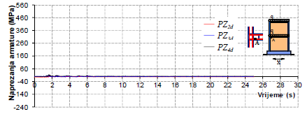
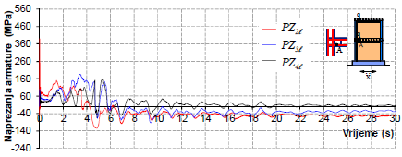
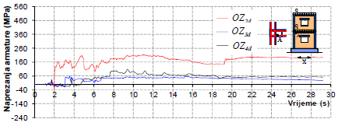
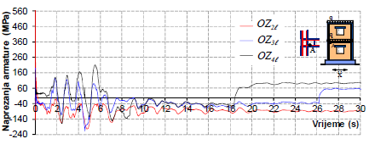
Utjecaj HORIZONTALNIH serklaža na
nosivost zidanih zidova
Neki rezultati dinamičke analize- mogućnost odizanja temelja od podloge
Utjecaj promjera uzdužnih šipki na naprezanje armature zidanih zidova bez otvora
Utjecaj promjera uzdužnih šipki na naprezanje armature zidanih zidova s otvorima
Dobro ziđe
Loše ziđe
Marija Smilović Zulim, Jure Radnić

Slide 40
Utjecaj HORIZONTALNIH serklaža na
nosivost zidanih zidova
Neki rezultati statičke analize- spriječeno odizanja temelja od podloge
Horizontalni pomak vrha zidanog zida bez otvora
Horizontalni pomak vrha zidanog zida s otvorima
Dobro ziđe
Loše ziđe
Marija Smilović Zulim, Jure Radnić
Notes:
Zid sa spriječenim odizanjem temelja i spriječenim klizanjem temelja po podlozi, u odnosu na isti zid s mogućim odizanjem i klizanjem temelja, ima značajno veću graničnu nosivost. Granična nosivost je uvjetovana nosivošću armature serklaža (dobro ziđe) ili nosivošću ziđa (loše ziđe). Ovdje je vidljiva veća razlika u graničnoj nosivosti i deformabilnosti zidova bez horizontalnih serklaža u odnosu na zidove s horizontalnim serklažima. Može se uočiti značajan utjecaj kvalitete ziđa na graničnu nosivost i deformabilnost zidova.

Slide 41
Utjecaj HORIZONTALNIH serklaža na
nosivost zidanih zidova
Neki rezultati statičke analize- spriječeno odizanja temelja od podloge
Utjecaj promjera uzdužnih šipki na naprezanje armature zidanih zidova bez otvora
Utjecaj promjera uzdužnih šipki na naprezanje armature zidanih zidova s otvorima
Dobro ziđe
Loše ziđe
Marija Smilović Zulim, Jure Radnić

Slide 42
Utjecaj HORIZONTALNIH serklaža na
nosivost zidanih zidova
Zaključci
Zidovi bez horizontalnih serklaža imaju značajno manju graničnu nosivost od istih zidova s horizontalnim serklažima.
Zidovi koji imaju veću armaturu horizontalnih serklaža, imaju veću graničnu nosivost na horizontalna statička opterećenja i pri djelovanju potresa – osobito za slučajeve kada nosivost zidova nije uvjetovana gubitkom njihove stabilnosti kao krutog tijela (klizanje, prevrtanje).
Djelovanje realnog potresa može biti nepovoljnije od rezonantnog harmonijskog ubrzanja podloge jednakog maksimalnog ubrzanja.
Pri provedbi numeričkih analiza realnih konstrukcija na djelovanje potresa, treba koristiti što veći broj mogućih akcelerograma potresa (najmanje šest za važnije građevine). Odabiru realnih akcelerograma treba posvetiti naročitu pažnju. Preporuča se usporedba skaliranih realnih akcelerograma koji su prethodno registrirani u području lokacije analizirane građevine. Moguća je i usporedba umjetno generiranih akcelerograma potresa u skladu s važećim propisima (primjerice Eurocode 8). Harmonijske pobude su u pravilu manje nepovoljne od kompetentnih realnih akcelerograma.
Kod građevina s visokim etažama, treba izvoditi više horizontalnih serklaža. Armaturu horizontalnih i vertikalnih serklaža treba oblikovati analogno armaturi betonskih okvira.
Marija Smilović Zulim, Jure Radnić

Slide 43
Utjecaj ODNOSA DULJINE I VISINE na
nosivost zidanih zidova
PRIMJER 1
Nearmirani zidovi
Nearmirani zidani zidovi
Omeđeni zidovi
Omeđeni zidani zidovi
Osnovni podaci o analiziranim zidovima
Korištena horizontalna ubrzanja podloge
Marija Smilović Zulim, Jure Radnić
Notes:
Odnos visine i duljine zidanih zidova ima značajan utjecaj na njihovo ponašanje pod horizontalnim statičkim i potresnim opterećenjem.
U Primjeru 1 analizirani su zidovi jednake etažnosti (visine) i različite duljine, a u Primjeru 2 zidovi jednake duljine i različite etažnosti (visine). Svi su zidovi širine 0,24 m, sa širinom betonskog temelja 0,6 m. Temelji svih zidova te horizontalni i vertikalni serklaži armirani su na isti način kao kod zidova u točki 5.3. Usvojeno je da su zidovi oslonjeni na krutu nepopustljivu podlogu, s mogućnošću odizanja. Korišten je makromodel ziđa, s izotropnim svojstvima gradiva bez utjecaja posmika na slom ziđa.
Razmatrani su dvoetažni zidani zidovi različite duljine.
Geometrija zidova prikazana je na slici 5.142. Zidovi imaju slijedeće odnose visine (H) i duljine (B): H/B=4, 3, 2, 1 i 0.5.

Slide 44
Utjecaj ODNOSA DULJINE I VISINE na
nosivost zidanih zidova
PRIMJER 1 – Neki rezultati statičke analize
Horizontalni pomak vrha nearmiranih zidanih zidova
Horizontalni pomak vrha omeđenih zidanih zidova
Dobro ziđe
Loše ziđe
Marija Smilović Zulim, Jure Radnić
Notes:
Vidljivo je da omeđeni zidani zidovi imaju značajno veću graničnu nosivost od nearmiranih zidanih zidova. Također je vidljiv veliki utjecaj kvalitete ziđa na graničnu nosivost i deformabilnost zidova. Zidovi s dobrim ziđem imaju približno dvostruko veću graničnu nosivost od zidova s lošim ziđem. Odnos visine i duljine zida ima izrazito veliki utjecaj na njegovu graničnu nosivost. Sa smanjivanjem duljine zida povećava se utjecaj savijanja i drastično smanjuje njegova granična nosivost.

Slide 45
Utjecaj ODNOSA DULJINE I VISINE na
nosivost zidanih zidova
PRIMJER 1 – Neki rezultati statičke analize
Nearmirani zidani zidovi
Omeđeni zidani zidovi
Ovisnost granične nosive sile Fu i odnosa H/B
Marija Smilović Zulim, Jure Radnić
Notes:
Sa smanjivanjem duljine zida povećava se utjecaj savijanja i drastično smanjuje njegova granična nosivost.

Slide 46
Utjecaj ODNOSA DULJINE I VISINE na
nosivost zidanih zidova
PRIMJER 1 – Neki rezultati dinamičke analize
Horizontalni pomak vrha nearmiranih zidanih zidova
Horizontalni pomak vrha omeđenih zidanih zidova
Dobro ziđe
Loše ziđe
Marija Smilović Zulim, Jure Radnić
Notes:
Horizontalni pomak vrha zidanih zidova prikazan je na slici 5.150. Nearmirani zidani zidovi imaju drastično manju otpornost na dinamičku pobudu od omeđenih zidanih zidova.
Pri tome se svi nearmirani zidani zidovi s lošim ziđem urušavaju za pobudu s najvećim ubrzanjem podloge 0,1g, kao i oni s dobrim ziđem odnosa H/B=4, 3 i 2. Jedino se nearmirani zidovi s odnosom H/B=1 i 0,5 ne urušavaju za ovu pobudu. Svi omeđeni zidani zidovi mogu podnijeti pobudu s ubrzanjem baze 0,3g, osim onog s lošim ziđem odnosa H/B=0,5 koji se urušava. Zidovi s lošim ziđem imaju značajno veće horizontalne pomake u odnosu na one s dobrim ziđem. U početku djelovanja pobude javlja se rezonantno ponašanje zidova i vrlo brzo dolazi do nelinearnosti u ziđu. Nakon pada krutosti zidova, pomaci se "prilagođavaju" pobudi.
Odnos H/B ima manji utjecaj na ponašanje zidanih zidova pri ubrzanju podloge u odnosu na horizontalne statičke sile.
Vertikalno naprezanje u ziđu pri dnu zidanih zidova prikazano je na slici 5.151. Ona se povećavaju s povećanjem odnosa visine i duljine zida. U nearmiranim zidanim zidovima s lošim ziđem, te kod nearmiranih zidanih zidova s dobrim ziđem koji teže urušavanju je dosegnuta tlačna čvrstoća ziđa, dok su kod omeđenih zidova tlačna naprezanja znatno ispod tlačne čvrstoće ziđa, osim za omeđeni zid s lošim ziđem i odnosom H/B=0,5 gdje je dosegnuta tlačna čvrstoća ziđa.

Slide 47
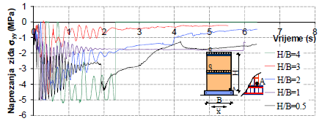
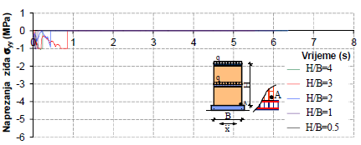
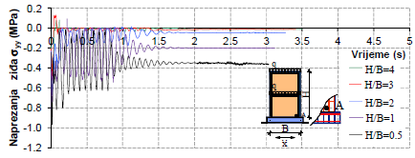
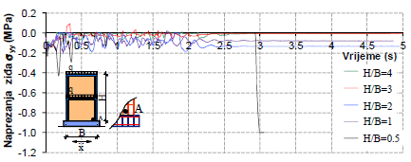
Utjecaj ODNOSA DULJINE I VISINE na
nosivost zidanih zidova
PRIMJER 1 – Neki rezultati dinamičke analize
Vertikalno naprezanje u ziđu pri dnu nearmiranih zidanih zidova
Vertikalno naprezanje u ziđu pri dnu omeđenih zidanih zidova
Dobro ziđe
Loše ziđe
Marija Smilović Zulim, Jure Radnić

Slide 48
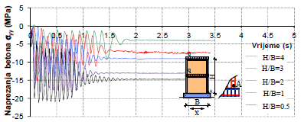
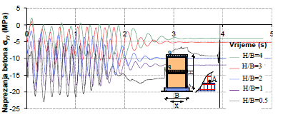
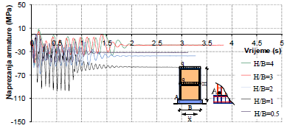
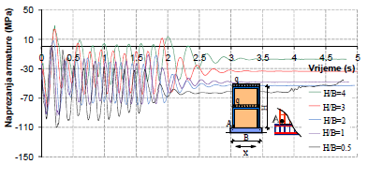
Utjecaj ODNOSA DULJINE I VISINE na
nosivost zidanih zidova
PRIMJER 1 – Neki rezultati dinamičke analize
Vertikalno naprezanje u betonu pri dnu omeđenih zidanih zidova
Vertikalno naprezanje u armaturi pri dnu omeđenih zidanih zidova
Dobro ziđe
Loše ziđe
Marija Smilović Zulim, Jure Radnić
Notes:
Vertikalno naprezanje betona u vertikalnom serklažu pri dnu omeđenih zidanih zidova prikazano je na slici 5.152. Ona se također povećavaju s povećanjem odnosa H/B.
Najveća naprezanja su za najdulji zid (B/H=0,5) s lošim ziđem.
Vertikalno naprezanje vertikalne armature vertikalnog serklaža pri dnu omeđenih zidanih zidova prikazana su na slici 5.153. Naprezanja vertikalne armature su mala, te su značajno ispod granice čvrstoće čelika. Ovo potvrđuje da je slom tih zidova nastupio prekoračenjem tlačne čvrstoće ziđa.

Slide 49
Utjecaj ODNOSA DULJINE I VISINE na
nosivost zidanih zidova
PRIMJER 2
Nearmirani zidovi
Omeđeni zidovi
Osnovni podaci o analiziranim zidovima
Marija Smilović Zulim, Jure Radnić
Notes:
Razmatrani su zidovi jednake duljine i različite etažnosti (visine). Geometrija zidova prikazana je na slici 5.154. Zidovi imaju odnose visine i duljine H/B=1, 2, 3, 4 i 5.

Slide 50
Utjecaj ODNOSA DULJINE I VISINE na
nosivost zidanih zidova
PRIMJER 2 – Neki rezultati statičke analize
Horizontalni pomak vrha nearmiranih zidanih zidova
Horizontalni pomak vrha omeđenih zidanih zidova
Dobro ziđe
Loše ziđe
Marija Smilović Zulim, Jure Radnić
Notes:
Omeđeni zidani zidovi imaju veću nosivost od nearmiranih zidanih zidova. Ta je razlika ovdje manja u odnosu na zidove iz Primjera 1. Zidovi s dobrim ziđem također imaju veću nosivost od zidova s lošim ziđem. Ta je razlika za omeđene zidane zidove ovdje manja u odnosu na zidove iz Primjera 1. Naime, treba primijetiti da široki zidovi u Primjeru 1 imaju više vertikalnih serklaža, dok zidovi iz Primjera 2 imaju samo dva. S povećanjem etažnosti smanjuje se njihova granična nosivost.

Slide 51
Utjecaj ODNOSA DULJINE I VISINE na
nosivost zidanih zidova
PRIMJER 2 – Neki rezultati statičke analize
Nearmirani zidani zidovi
Omeđeni zidani zidovi
Ovisnost granične nosive sile F_{u} i odnosa H/B
Marija Smilović Zulim, Jure Radnić

Slide 52
Utjecaj ODNOSA DULJINE I VISINE na
nosivost zidanih zidova
PRIMJER 2 – Neki rezultati dinamičke analize
Horizontalni pomak vrha nearmiranih zidanih zidova
Horizontalni pomak vrha omeđenih zidanih zidova
Dobro ziđe
Loše ziđe
Marija Smilović Zulim, Jure Radnić
Notes:
Horizontalni pomak vrha zidanih zidova prikazan je na slici 5.163. Nearmirani zidani zidovi imaju daleko manju otpornost na usvojenu dinamičku pobudu od omeđenih zidanih zidova. Nearmirani zidani zidovi s lošim ziđem se urušavaju pri minimalnom ubrzanju 0.1g. Također se urušava omeđeni zidani zid s dobrim ziđem odnosa H/B=5, kao i omeđeni zidani zidovi s lošim ziđem odnosa H/B=4 i 5. U odnosu na zidove razmatrane u točki 5.6.3.1, ovi zidovi imaju veće pomake jer su savojno mekši.

Slide 53
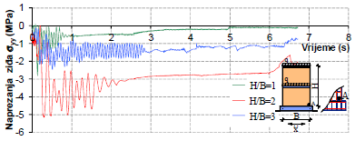
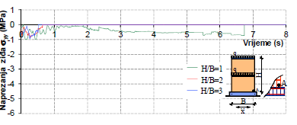
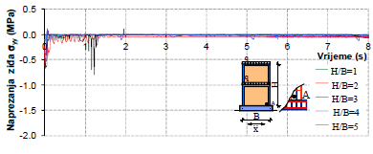
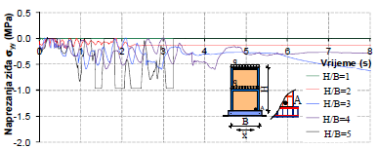
Utjecaj ODNOSA DULJINE I VISINE na
nosivost zidanih zidova
PRIMJER 2 – Neki rezultati dinamičke analize
Vertikalno naprezanje u ziđu pri dnu nearmiranih zidanih zidova
Vertikalno naprezanje u ziđu pri dnu omeđenih zidanih zidova
Dobro ziđe
Loše ziđe
Marija Smilović Zulim, Jure Radnić
Notes:
Naprezanja ziđa pri dnu zidanih zidova prikazan su na slici 5.164. Ona se također povećavaju s povećanjem odnosa visine i duljine zida. Dosežu tlačnu čvrstoću ziđa kodnearmiranih zidanih zidova i omeđenih zidanih zidova s lošim ziđem.
Naprezanja betona pri dnu vertikalnog serklaža omeđenih zidanih zidova prikazan su na slici 5.165 i također se povećavaju s povećanjem odnosa H/B, dosežu čvrstoću betona za dobro ziđe. Naprezanje armature vertikalnog serklaža pri dnu omeđenih zidanih zidova prikazano ja slici 5.166.
Značajno su veća nego za zidane zidove razmatrane u Primjeru 1, a osobito za loše ziđe.

Slide 54
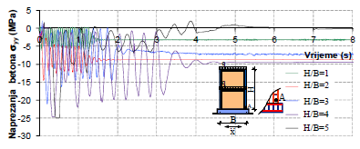
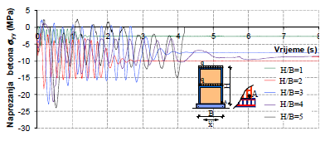
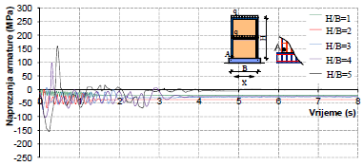
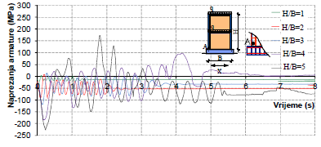
Utjecaj ODNOSA DULJINE I VISINE na
nosivost zidanih zidova
PRIMJER 2 – Neki rezultati dinamičke analize
Vertikalno naprezanje u betonu pri dnu omeđenih zidanih zidova
Vertikalno naprezanje u armaturi pri dnu omeđenih zidanih zidova
Dobro ziđe
Loše ziđe
Marija Smilović Zulim, Jure Radnić

Slide 55
Utjecaj ODNOSA DULJINE I VISINE na
nosivost zidanih zidova
Zaključci
Odnos visine i duljine zidanih zidova ima veliki utjecaj na njihovo ponašanje pri statičkom opterećenju i potresu.
Uz istu visinu (etažnost), povećanjem duljine zida povećava se njegova posmična krutost i osobito krutost na savijanje.
Uz istu duljinu zida, povećanjem njegove visine (etažnosti) značajno se smanjuje njegova krutost na savijanje.
S povećanjem odnosa visine i duljine zida smanjuje se njegova granična nosivost, te povećavaju pomaci, naprezanja u ziđu, betonu i armaturi.
Omeđeni zidani zidovi imaju značajno veću graničnu nosivost i manje pomake od nearmiranih zidanih zidova.
Kvaliteta ziđa ima veliki utjecaj na njihovu graničnu nosivost, deformabilnost i naprezanje u ziđu i serklažima. U odnosu na dobro ziđe, loše ziđe ima za posljedicu značajno manju nosivost i veću deformabilnost zidanih zidova.
Nearmirani zidani zidovi mogu izdržati samo mala potresna ubrzanja i to za samo nisku etažnost. Takve zidove ne treba koristiti u seizmički aktivnim područjima.
Uporabu lošeg ziđa treba isključiti, a osobito kod konstrukcija u potresnim područjima.
Marija Smilović Zulim, Jure Radnić

Slide 56
Utjecaj ANIZOTROPIJE na nosivost zidanih zidova
Nearmirani zidovi
Omeđeni zidovi
Osnovni podaci o analiziranim zidovima
Marija Smilović Zulim, Jure Radnić
Notes:
Ziđe je izrazito anizotropan materijal. Prije svega, zidni elementi najčešće imaju vertikalne šupljine, odnosno različite čvrstoće i krutosti u horizontalnom i vertikalnom smjeru. Kod toga je čvrstoća i krutost zidnih elemenata u vertikalnom smjeru redovito značajno veća od čvrstoće i krutosti u horizontalnom smjeru. Isto tako, čvrstoća i krutost horizontalnih i vertikalnih sljubnica je dosta različita. Kod toga su vertikalne sljubnice često djelomično ispunjene mortom ili ga uopće nemaju. Anizotropija zidnih elemenata i morta u sljubnicama imaju za posljedicu i anizotropiju ziđa. Kod punih zidnih elemenata izotropnih svojstava, anizotropija ziđa je manje izražena. U praksi se susreće ziđe s relativno malom, ali i velikom anizotropijom u horizontalnom i vertikalnom smjeru.
Analizirani su dvoetažni nearmirani i omeđeni zidani zidovi različite duljine (B=3 m, 6 m, 12 m), čija je geometrija prikazana na slici 5.167. Svi su zidovi širine 0,24 m, sa širinom betonskog temelja 0,6 m. Temelji svih zidova te horizontalni i vertikalni serklaži armirani su na isti način kao kod zidova u točki 5.3. Korišten je makromodel ziđa, s anizotropnim svojstvima gradiva. Razmatrani su slučajevi dobrog ziđa (visokih čvrstoća i krutosti) i lošeg ziđa (male čvrstoće i krutosti).

Slide 57
Utjecaj ANIZOTROPIJE na nosivost zidanih zidova
Faktori anizotropije i osnovni parametri za dobro ziđe
Omeđeni zidani zidovi
Faktori anizotropije i osnovni parametri za loše ziđe
Nearmirani zidani zidovi
K_{a}=E_{mh}/E_{mv}=f_{mch}/f_{mcv}= f_{mth}/f_{mtv}
Korištena horizontalna ubrzanja podloge
E_{mv}ν_{mh} = E_{mh}ν_{mv}
Marija Smilović Zulim, Jure Radnić
Notes:
Analizirani su različiti koeficijenti anizotropije ziđa K_{a}
U gornjim izrazima E_{mh}, E_{mv} označava module elastičnosti u horizontalnom i vertikalnom smjeru, f_{mch}, f_{mcv} tlačnu čvrstoću ziđa u vertikalnom i horizontalnom smjeru i f_{mth}, f_{mtv} vlačnu čvrstoću ziđa u horizontalnom i vertikalnom smjeru.
Maksimalno ubrzanje podloge uzeto je za omeđene zidane zidove a_{max}=0,3g, a za nearmirane zidane zidove a_{max}=0,1g. Trajanje pobude uzeto je10T₁, a trajanje analize 25T₁.

Slide 58
Utjecaj ANIZOTROPIJE na nosivost zidanih zidova
Neki rezultati statičke analize
URM 1
URM 2
URM 3
Dobro ziđe
URM 1
URM 2
URM 3
Loše ziđe
Horizontalni pomak vrha nearmiranih zidanih zidova
Marija Smilović Zulim, Jure Radnić

Slide 59
Utjecaj ANIZOTROPIJE na nosivost zidanih zidova
Neki rezultati statičke analize
CM 1
CM 2
CM 3
Dobro ziđe
CM 1
CM 2
CM 3
Loše ziđe
Horizontalni pomak vrha omeđenih zidanih zidova
Marija Smilović Zulim, Jure Radnić

Slide 60
Utjecaj ANIZOTROPIJE na nosivost zidanih zidova
Neki rezultati statičke analize
URM 1
URM 2
URM 3
Dobro ziđe
URM 1
URM 2
URM 3
Loše ziđe
Vertikalno naprezanje u ziđu u točki A pri dnu nearmiranih zidanih zidova
Marija Smilović Zulim, Jure Radnić

Slide 61
Utjecaj ANIZOTROPIJE na nosivost zidanih zidova
Neki rezultati statičke analize
CM 1
CM 2
CM 3
Dobro ziđe
CM 1
CM 2
CM 3
Loše ziđe
Vertikalno naprezanje u ziđu u točki A pri dnu omeđenih zidanih zidova
Marija Smilović Zulim, Jure Radnić
Notes:
Kao što se vidi s priloženih crteža, granična nosivost i deformabilnost (horizontalni pomaci) te naprezanja u ziđu, betonu i armaturi (vertikalnim serklažima) ovise o koeficijentu anizotropije K_{a}. Što je anizotropija veća (manji K_{a}), to je i razlika u navedenim veličinama veća. Uz isti koeficijent anizotropije, ponašanje zida ovisi o tome da li je nearmiran ili omeđen, o odnosu duljine i visine zida te o kvaliteti ziđa (dobro ziđe, loše ziđe).
Dulji zidovi imaju veći utjecaj anizotropije u odnosu na kraće zidove. Lošije ziđe ima značajniji utjecaj anizotropije u odnosu na dobro ziđe. Utjecaj anizotropije se više manifestira na horizontalne pomake (deformabilnost) zida, a nešto manje na njegovu graničnu nosivost. Omeđeni zidani zidovi imaju veći utjecaj anizotropije u odnosu na nearmirane zidane zidove jer je kod njih prisutan veći utjecaj horizontalnih naprezanja (opasani su serklažima). Za visoke vrijednosti koeficijenta K_{a} (niža anizotropija), ponašanje anizotropnih zidova se malo razlikuje od ponašanja izotropnih zidova.

Slide 62
Utjecaj ANIZOTROPIJE na nosivost zidanih zidova
Neki rezultati dinamičke analize
URM 1
URM 2
URM 3
Dobro ziđe
URM 1
URM 2
URM 3
Loše ziđe
Horizontalni pomak vrha nearmiranih zidanih zidova
Marija Smilović Zulim, Jure Radnić
Notes:
Kao što je vidljivo na prikazanim crtežima, otpornost zidova na dinamičku pobudu, njihova deformabilnost (pomaci) te naprezanja u ziđu, betonu i armaturi ovise o koeficijentu anizotropije ziđa. Što je anizotropija ziđa veća (manji K_{a}), to je i razlika u navedenim veličinama veća. Uz isti koeficijent anizotropije, ponašanje zida također ovisi i tome da li je nearmiran ili omeđen, o odnosu duljine i visine zida, te o kvaliteti ziđa.
Utjecaj anizotropije kod lošeg ziđa je izraženiji. Utjecaj anizotropije kod omeđenih zidanih zidova je nešto veći nego kod nearmiranih zidanih zidova. Utjecaj anizotropije kod dinamičkog (potresnog) opterećenja značajno se manifestira na nosivost i deformabilnost zidova. Utjecaj anizotropije je osobito izražen kod zidova s lošim ziđem. Kao što je vidljivo sa crteža, najveći broj nearmiranih zidanih zidova nije izdržao pobudu s najvećim ubrzanjem a_{max}=0,1g. Isto tako, dio omeđenih zidanih zidova s lošim ziđem nije izdržao pobudu s a_{max}=0,3g. U analiziranom primjeru, dulji zidovi su pokazali uglavnom nepovoljnije ponašanje i manju relativnu nosivost od kraćih zidova.

Slide 63
Utjecaj ANIZOTROPIJE na nosivost zidanih zidova
Neki rezultati dinamičke analize
CM 1
CM 2
CM 3
Dobro ziđe
CM 1
CM 2
CM 3
Loše ziđe
Horizontalni pomak vrha omeđenih zidanih zidova
Marija Smilović Zulim, Jure Radnić

Slide 64
Utjecaj ANIZOTROPIJE na nosivost zidanih zidova
Neki rezultati dinamičke analize
CM 1
CM 2
CM 3
Dobro ziđe
CM 1
CM 2
CM 3
Loše ziđe
Vertikalno naprezanje u ziđu u točki A pri dnu omeđenih zidanih zidova
Marija Smilović Zulim, Jure Radnić

Slide 65
Utjecaj ANIZOTROPIJE na nosivost zidanih zidova
Neki rezultati dinamičke analize
CM 1
CM 2
CM 3
Dobro ziđe
CM 1
CM 2
CM 3
Loše ziđe
Naprezanje armature u točki A pri dnu vertikalnih serklaža omeđenih zidanih zidova
Marija Smilović Zulim, Jure Radnić

Slide 66
Utjecaj ANIZOTROPIJE na nosivost zidanih zidova
Zaključci
Granična nosivost, horizontalni pomaci, te naprezanja u ziđu, betonu i armaturi omeđenih i nearmiranih zidanih zidova izloženih horizontalnom statičkom i potresnom opterećenju značajno ovise o anizotropiji ziđa. Što je anizotropija ziđa veća (manji K_{a}), to je razlika u navedenim veličinama veća.
Za niske anizotropije ziđa, ponašanje zidova je slično ponašanju zidova s izotropnim ziđem. Utjecaj anizotropije ovisi o vrsti zida (nearmirani, omeđeni), kvaliteti ziđa, te odnosu duljine i visine zida.
Dulji zidovi imaju veći utjecaj anizotropije od kraćih zidova.
Omeđeni zidani zidovi imaju veći utjecaj anizotropije nego nearmirani zidani zidovi.
Utjecaj anizotropije kod lošeg ziđa je značajno veći od utjecaja anizotropije kod dobrog ziđa.
Treba isključiti uporabu lošeg ziđa, a osobito onog s izraženom anizotropijom.
Marija Smilović Zulim, Jure Radnić

Slide 67
Utjecaj POSMIKA na nosivost zidanih zidova
Nearmirani zidovi
Omeđeni zidovi
Osnovni podaci o analiziranim zidovima
Marija Smilović Zulim, Jure Radnić
Notes:
U nelinearnim analizama konstrukcija još uvijek se često koriste numerički modeli koji modeliraju slom materijala samo od utjecaja normalnih naprezanja. Takvi modeli mogu dati pouzdane rezultate samo u slučajevima kod kojih je mali utjecaj posmičnih naprezanja na nosivost i deformabilnost materijala i čitave konstrukcije. Kod nekih gradiva, kao što je primjerice ziđe, utjecaj posmičnih naprezanja na njegovu deformabilnost i nosivost može biti veoma značajan.
Modeliranje utjecaja posmika na
ponašanje zidanih zidova važan je kod zidova opterećenih horizontalnim statičkim
opterećenjem i osobito kod onih u uvjetima jakih potresa. Daljnji razvoj vjerodostojnih
numeričkih modela za statičku i dinamičku analizu zidanih zidova koji mogu pouzdano
simulirati posmični slom ziđa još uvijek je poželjan.
Analizirani su dvoetažni nearmirani i omeđeni zidani zidovi iste geometrije i svojstava gradiva kao u točki 5.7, s jednakim statičkim i dinamičkim opterećenjem. Usvojen je izotropni model ziđa, s modeliranjem utjecaja posmika na njegov slom. Pretpostavljeno je da su temelji pridržani u bazi, tj. da nema mogućnosti njihova odizanja.
U svim su primjerima uspoređeni rezultati s modelom bez posmičnog sloma ziđa i rezultati s modelom koji simulira posmični slom ziđa. Oba modela uključuju utjecaj normalnih naprezanja na slom ziđa.

Slide 68
Utjecaj POSMIKA na nosivost zidanih zidova
Omeđeni zidani zidovi
Nearmirani zidani zidovi
Harmonijsko ubrzanje podloge
Marija Smilović Zulim, Jure Radnić
Notes:
Usvojeno horizontalno ubrzanje tla za analizirane zidove prikazano je na slici 5.1iii. Maksimalno ubrzanje podloge za nearmirane zidane zidove uzeto je a_{max}=0,05g, 0,1g, i 0,15g (odvojene analize). Maksimalno ubrzanje podloge za omeđene zidane zidane zidove uzeto je a_{max}=0,1g, 0,2g i 0,3g (odvojene analize).

Slide 69
Utjecaj POSMIKA na nosivost zidanih zidova
Neki rezultati statičke analize
URM 1
URM 2
URM 3
Dobro ziđe
URM 1
URM 2
URM 3
Loše ziđe
Horizontalni pomak vrha nearmiranih zidanih zidova
Marija Smilović Zulim, Jure Radnić

Slide 70
Utjecaj POSMIKA na nosivost zidanih zidova
Neki rezultati statičke analize
CM 1
CM 2
CM 3
Dobro ziđe
CM 1
CM 2
CM 3
Loše ziđe
Horizontalni pomak vrha omeđenih zidanih zidova
Marija Smilović Zulim, Jure Radnić
Notes:
Kod nearmiranih i omeđenih zidanih zidova vidljiv je vrlo veliki utjecaj modeliranja (uključenja) posmika na slom ziđa. Naime, Model 1 daje značajno manju graničnu nosivost i značajno manju krutost zidova od Modela 2. Ta razlika je izraženija što je ziđe lošije kvalitete. Također, ta je razlika veća što je veći odnos duljine i visine zida. S povećanjem duljine zida drastično mu se povećava krutost na savijanje, dok mu se posmična krutost povećava približno linearno. Omeđeni zidani zidovi imaju značajno veću posmičnu krutost i nosivost od nearmiranih zidanih zidova zbog značajnog doprinosa vertikalnih serklaža.
Može se uočiti da kod nearmiranih zidanih zidova s lošim ziđem postoji horizontalni pomak vrha zidova već od djelovanja vertikalnog opterećenja (prije djelovanja horizontalnih sila). On je veći kod zidova manje duljine u odnosu na zidove veće duljine.
Smatra se da su numerički rezultati s Modelom 1 mnogo bliži stvarnom ponašanju zidova od rezultata s Modelom 2. Dakle, kod zidanih zidova, a osobito onih s većim odnosom duljine i visine te lošijim ziđem, nužno je uključiti utjecaj posmičnih naprezanja na slom ziđa.

Slide 71
Utjecaj POSMIKA na nosivost zidanih zidova
Neki rezultati dinamičke analize
URM 1
URM 2
URM 3
Dobro ziđe
URM 1
URM 2
URM 3
Loše ziđe
Horizontalni pomak vrha nearmiranih zidanih zidova izloženih harmonijskom ubrzanju podloge s amax=0,15g
Marija Smilović Zulim, Jure Radnić
Notes:
Rješenja s Modelom 1 pokazuju da se svi zidovi s lošim ziđem uglavnom ponašaju povoljnije od zidova s dobrim ziđem. Ovo se na prvi pogled čini nelogičnim. Ipak, ovo se objašnjava činjenicom da lošije ziđe ima daleko manju krutost i na sebe navlači daleko manje potresne sile. Iako značajno manje čvrstoće, ali zbog značajno manje krutosti, zidovi s lošim ziđem (u odnosu na zidove s dobrim ziđem) pokazuju uglavnom veću sigurnost. Također je vidljivo da se s povećanjem duljine zida s dobrim ziđem, smanjuje njegova sigurnost pri potresu. Kod zidova s lošim ziđem, s povećanjem duljine zida povećava se njegova sigurnost pri potresu.
Rješenja s Modelom 2 su potpuno različita od rješenja s Modelom 1. Ona daju drastično veću krutost i značajno veću nosivost i sigurnost, što se ne smatra realnim. Svi zidovi, čak i za a_{max}=0,15g, imaju očuvanu stabilnost uz relativno male pomake. Dok Model 2 kao rezultat daje dosta pravilne oscilatorne pomake, ona su kod Modela 1 pretežito samo u jednom smjeru zbog popuštanja ziđa od posmika.

Slide 72
Utjecaj POSMIKA na nosivost zidanih zidova
Neki rezultati dinamičke analize
CM 1
CM 2
CM 3
Dobro ziđe
CM 1
CM 2
CM 3
Loše ziđe
Horizontalni pomak vrha omeđenih zidanih zidova izloženih harmonijskom ubrzanju podloge s a_{max}=0,3g
Marija Smilović Zulim, Jure Radnić
Notes:
Za slučaj lošeg ziđa, nosivost i deformabilnost zidova je znatno manja. Samo zid najmanje duljine CM₁ može izdržati pobudu s a_{max}=0,3g. Ostali zidovi ne mogu izdržati ni pobudu s a_{max}=0,1g. Dakle, vidljiv je veliki utjecaj duljine omeđenih zidanih zidova s lošim ziđem na njihovo ponašanje pri dinamičkoj pobudi.
Sve dok ne dođe do popuštanja ziđa u posmiku, Model 1 ima oscilatorne pomake u vremenu (kao i Model 2 kao kod nearmiranih zidova). Nakon toga dominira pomak u jednom smjeru.

Slide 73
Utjecaj POSMIKA na nosivost zidanih zidova
ZAKLJUČCI
Kod zidanih zidova posmik ima veliki utjecaj na njihovo ponašanje pri statičkom i dinamičkom opterećenju, kao i na njihovu deformabilnost i graničnu nosivost.
Utjecaj posmika se manifestira značajnim smanjenjem krutosti i nosivosti zidova. Ovo je osobito izraženo kod nearmiranih zidanih zidova.
Modeli koji ne uzimaju u obzir utjecaj posmika na nosivost zidanih zidova mogu pri većem statičkom i dinamičkom opterećenju dati rezultate koji drastično odstupaju od realnih.
Osim uključivanja utjecaja normalnih naprezanja na slom ziđa, pouzdani numerički modeli trebaju uključivati i utjecaj posmičnih naprezanja.
Primjenom korištenih modela u statičkim analizama razmatranih zidova, model koji ne uzima utjecaj posmika u nekim slučajevima daje i do dvostruko veću graničnu nosivost i značajno manje pomake zida od modela koji uzima utjecaj posmika.
Marija Smilović Zulim, Jure Radnić

Slide 74
Utjecaj POSMIKA na nosivost zidanih zidova
ZAKLJUČCI
Utjecaj posmika na nosivost zidanih zidova značajno ovisi o tipu zida (nearmirani, omeđeni), kvaliteti ziđa i odnosu duljine i visine zida.
Model bez utjecaja posmika daje pravilnije i dominantno oscilatorne pomake zidanih zidova pri potresu. Kod modela koji uključuje utjecaj posmika, pomaci su pretežito u jednom smjeru nakon popuštanja u posmiku.
Svaki numerički model koji ima pretenziju opisivanja stvarnog ponašanja zidanih zidova do sloma treba uključivati utjecaj posmika na slom ziđa.
Marija Smilović Zulim, Jure Radnić

Slide 75
HVALA NA PAŽNJI
Marija Smilović Zulim, Jure Radnić

